Slide 1
OCEANIA.-LA VUELTA AL MUNDO EN 885 JARDINES.-AUSTRALIA. Queens Park Gardens Toowoomba-Treasury Gardens.-Vaucluse House Gardens.-
.
Selección de textos y fotografías por
JOSE ELIAS BONELLS

Slide 2
Queens-Park-Toowoomba
Queens Park es un patrimonio histórico jardín botánico en 43-79 Lindsay Street, Toowoomba , Queensland , Australia.
Fue construido entre 1875 y 1970. También se conoce como Jardin Botánico Toowomba . Se añadió a la registro de Queensland Patrimonio el 27 de abril de 2001.
El Parque de la Reina y al Jardín Botánico, Toowoomba fue declarado como reserva pública en 1869. No fue hasta mediados de la década de 1870 que el parque de Queens y el Jardín Botánico se establecieron como separados, pero relacionados, entidades en esta tierra.

Slide 3
Queens Park fue concebido como un lugar de esparcimiento público y los jardines botánicos como un lugar para la investigación botánica, parques públicos urbanos se convirtieron en un vehículo popular para los movimientos del siglo XIX que se ocupan de la salud pública - el parque proporcionan un lugar para la recreación al aire libre de los que no pueden permitirse el lujo de jardines privados y mejoran el medio ambiente de hacinamiento de las áreas centrales de ciudades y pueblos.
Los jardines Botánicos se iniciaron como parte de un creciente interés en la comprensión científica del mundo natural.

Slide 4
A los jardines botánicos se estableció en Brisbane en 1855 en respuesta al interés del siglo XIX en la botánica, que vio los jardines botánicos establecidos en todo el mundo, particularmente en aquellas áreas colonizadas del mundo donde existía poco conocimiento formal de la interacción entre la geografía y la botánica.
Una parte integral de los Jardines Botánicos de Brisbane fue una serie de jardines de la rama en áreas provinciales a lo largo de Queensland, que proporcionaron datos botánicos en todo el amplio espectro de los ecosistemas de Queensland.

Slide 5
El Queens Park Toowoomba y jardines botánicos adyacentes se encuentran en un sitio grande en forma de L abierta delimitada por Margaret Street al sur, Hume Street al oeste, las calles Godsall y Campbell al norte y Lindsay Street al este.
La parte ocupada por el Jardín Botánico es una pequeña sección rectangular de la forma de L, que se extiende al norte de la calle Campbell Godsall de la calle. restos sustanciales de la siembra temprana se mantengan dentro de los dos jardines y el parque, lo más prominente de la avenida de laurel alcanfor que atraviesa de norte a sur, desde Margaret Campbell a la calle y que comprende una calzada delimitada por laureles alcanfor maduros.

Slide 6
Muchos de los primeros árboles individuales también siguen siendo, entre ellos árboles botella, pinos Bunya , olmo chino, Bate de críquet sauce, Inglés roble, pino del Himalaya, Jacaranda, Isla Norfolk pinos, plátanos, Kauri pino, roble sedoso, arce de plata y el ciprés pantano.
El Jardín Botánico se caracteriza por un diseño más formal y la siembra, con grandes árboles rodeados de parterres en los patrones geométricos, setos y avenidas. El punto central de los jardines es el Thomas Memorial que se encuentra en medio de una gran zona con cama circular, más abierta que otras áreas de los jardines. Junto a la Thomas Memorial en esta área es un pequeño cañón. Paseos en el jardín de grava y por lo general se estrechos se limita con macizos de flores .

Slide 7
Los jardines están rodeados por una valla de mampostería bajo que se rompe para formar entradas. Una, la reciente gran puerta de entrada se encuentra en el límite Lindsay calle de los jardines. Esta gran estructura está hecha de piedra arenisca escombros y tiene 4 motivos circulares de piedra arenisca, y un entablamento con Toowoomba Jardín Botánico Est'd 1875. Justo dentro de esta puerta es otra adición reciente, una característica puerta de un edificio demolido locales, que comprende dos columnas de granito con tapas iónicas unidas por un entablamento de piedra arenisca. Un nuevo bloque sanitario se ha construido dentro del recinto de los jardines.
Queens Park es un lugar más abierto, menos dispuesto formalmente.

Slide 8
Las plantaciones más evidentes son los que forman la avenida de laurel alcanfor del Jardín Botánico y alineado con el Memorial Thomas y grandes árboles establecidos que rodean el extremo oriental y la frontera norte del Parque.
Varios campos de juego grandes están salpicadas sobre el parque y estos son atendidos por pequeños edificios uno storeyed instalaciones.
En la esquina suroeste del parque es una zona más formal, conocida como los Jardines Lacaze Vera y que contiene un puente entre montículos de césped y bloque sanitario.
El parque está plantado más escasamente en este extremo occidental, que está más cerca de la Toowoomba CDB

Slide 9
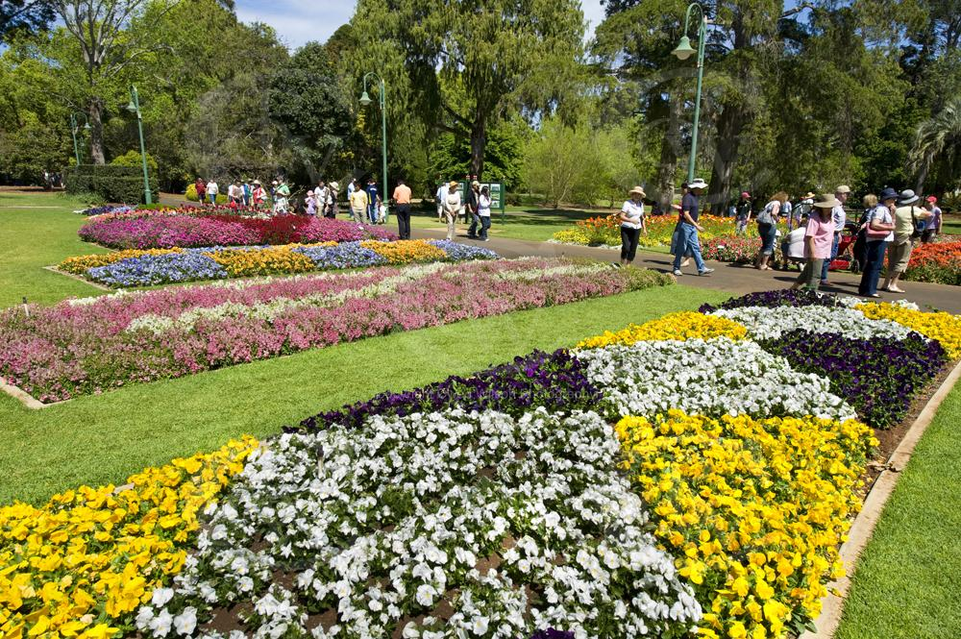
Notes:
Queens Park Gardens Toowoomba

Slide 10
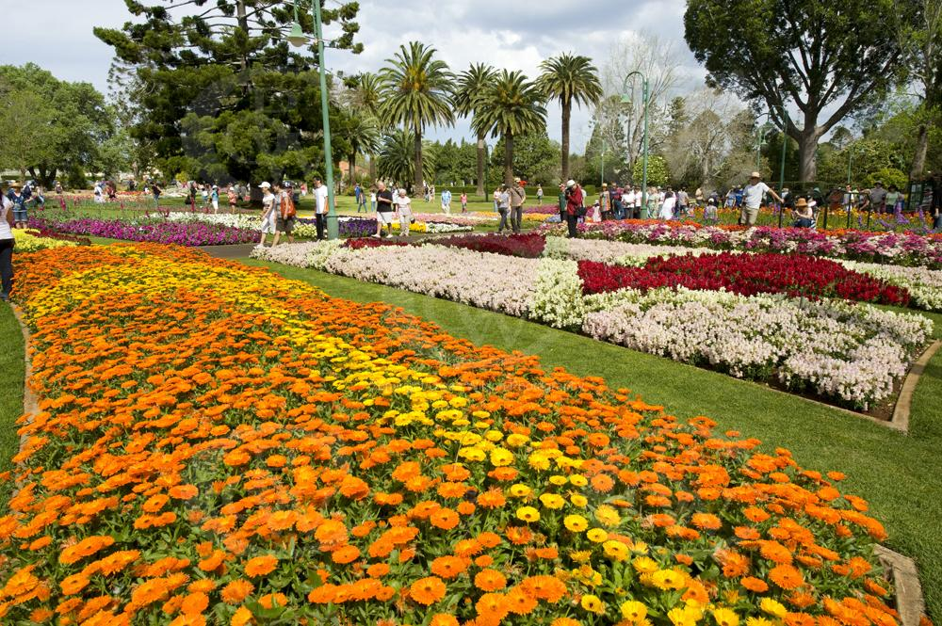
Notes:
Queens Park Gardens Toowoomba

Slide 11
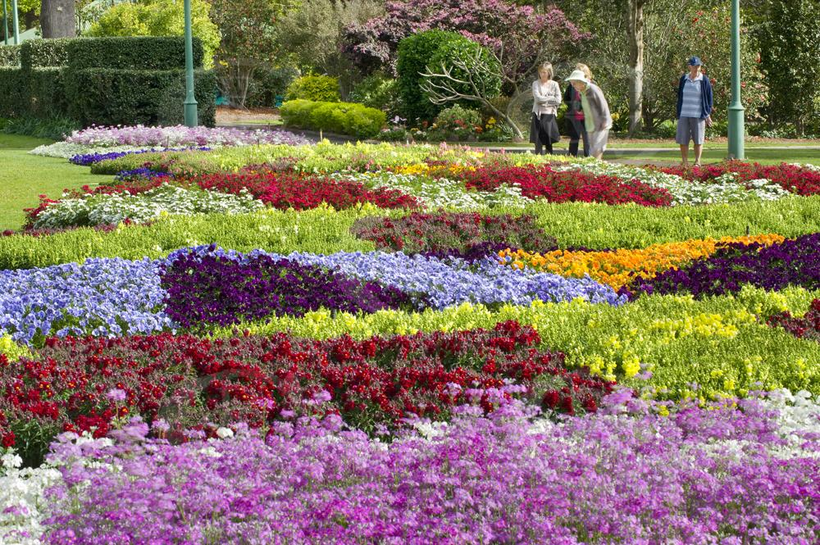
Notes:
Queens Park Gardens Toowoomba

Slide 12
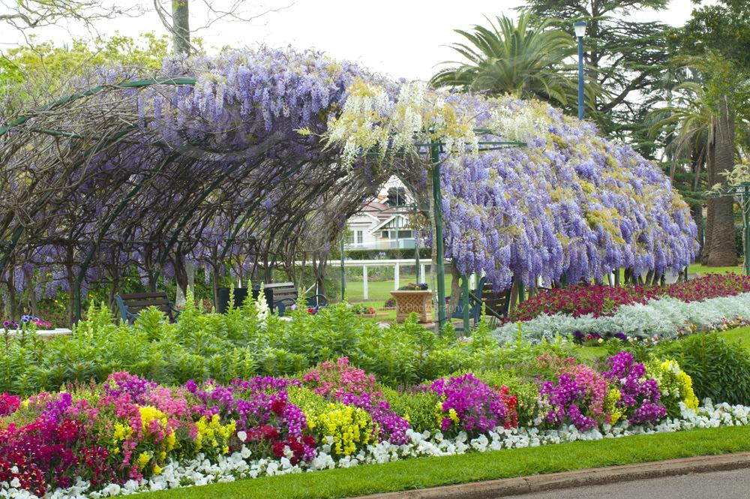
Notes:
Queens Park Gardens Toowoomba

Slide 13
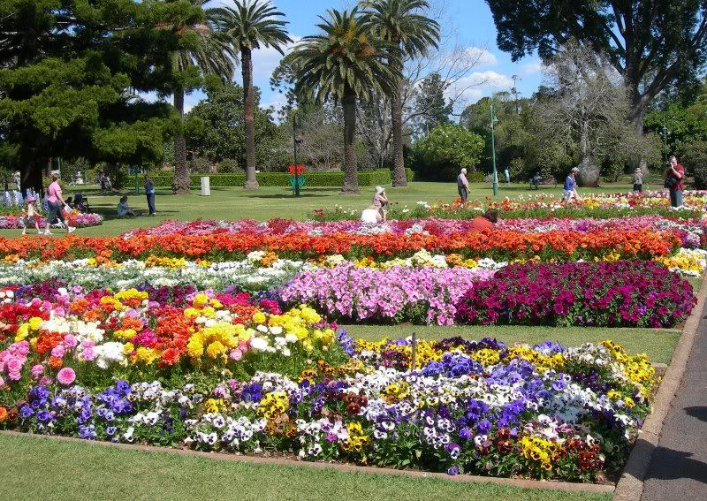
Notes:
Queens Park Gardens Toowoomba

Slide 14
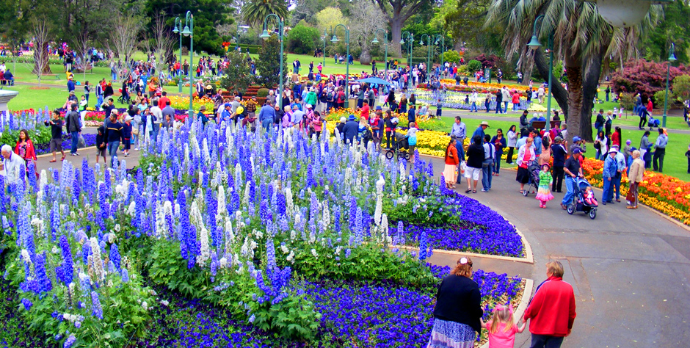
Notes:
Queens Park Gardens Toowoomba

Slide 15
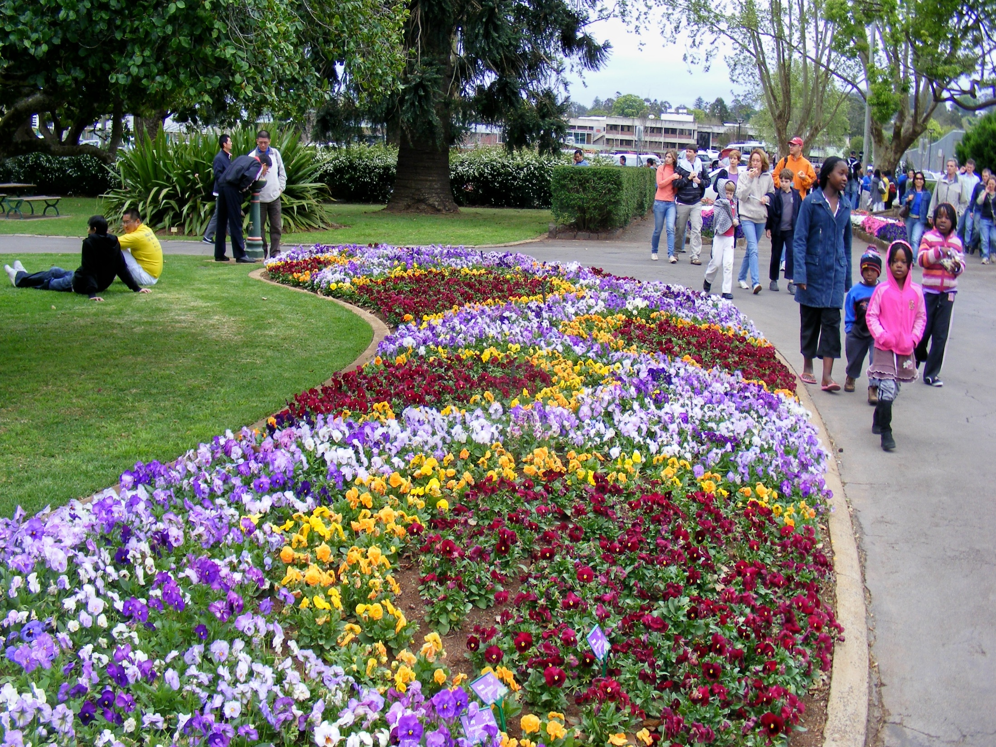
Notes:
Queens Park Gardens Toowoomba

Slide 16

Notes:
Queens Park Gardens Toowoomba

Slide 17
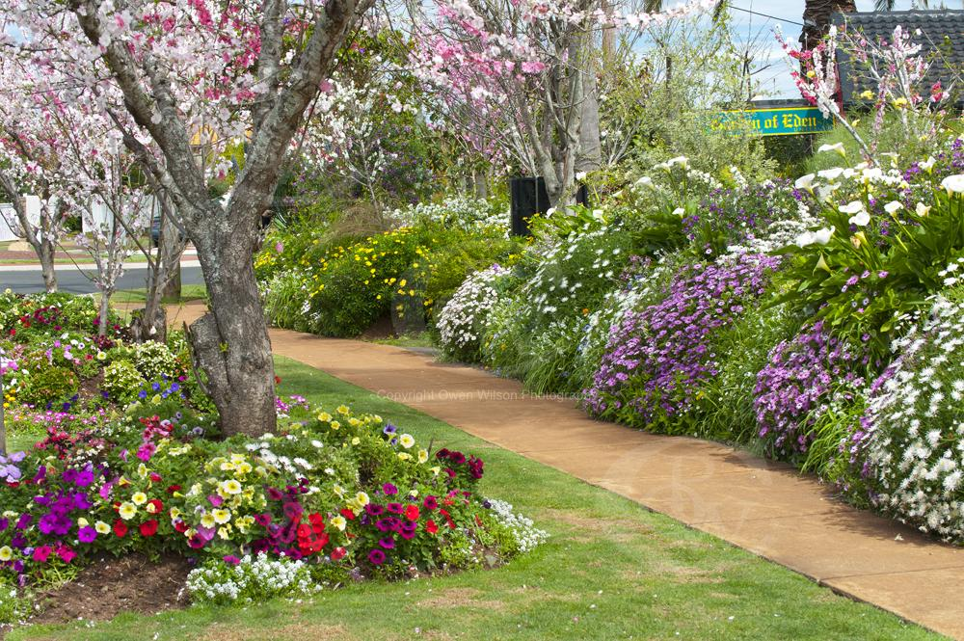
Notes:
Queens Park Gardens Toowoomba

Slide 18
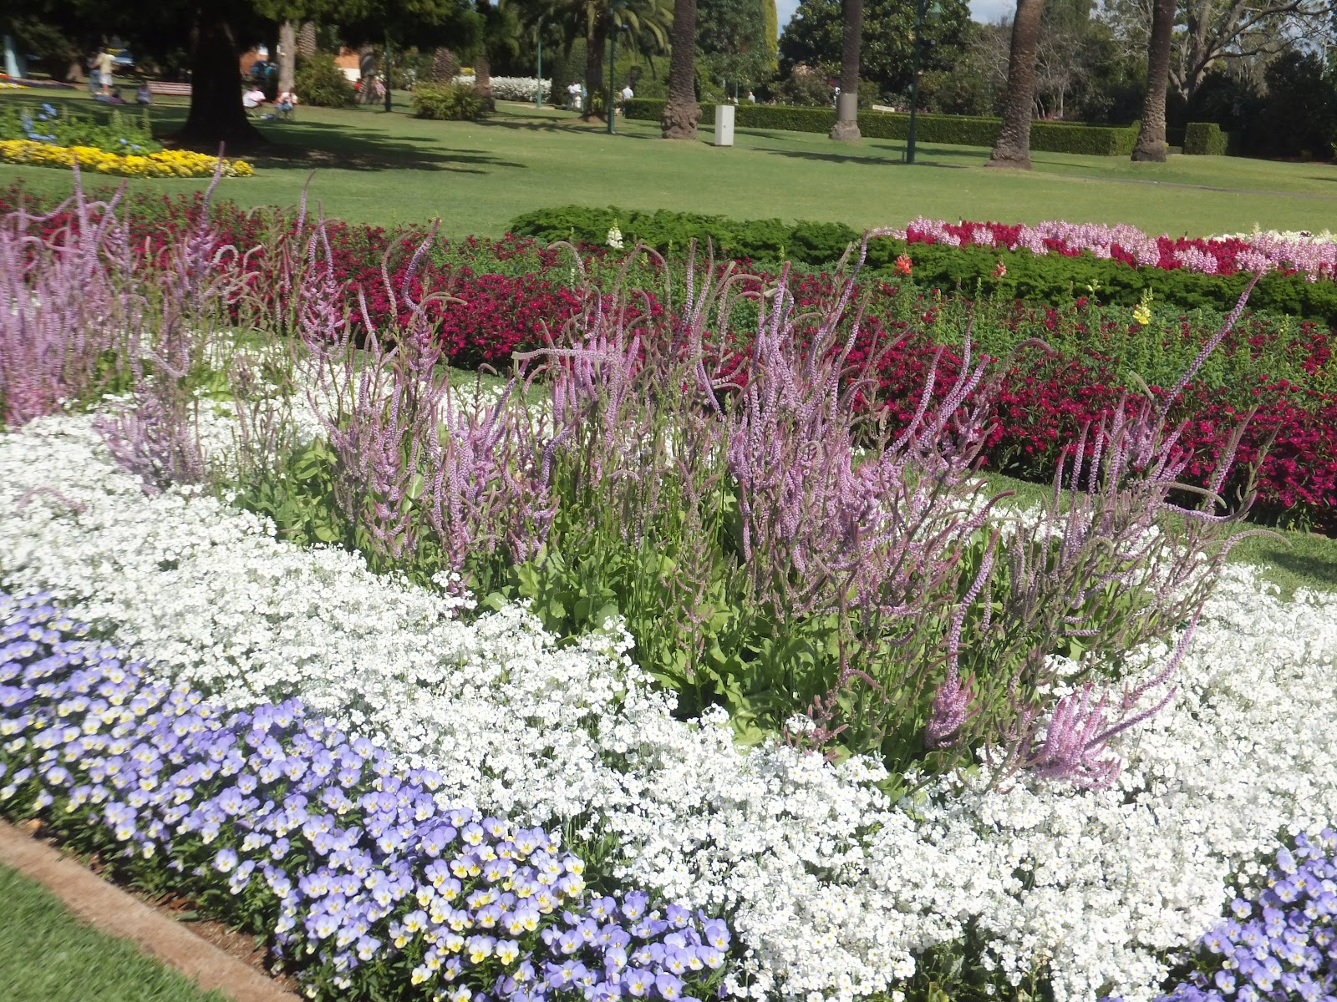
Notes:
Queens Park Gardens Toowoomba

Slide 19
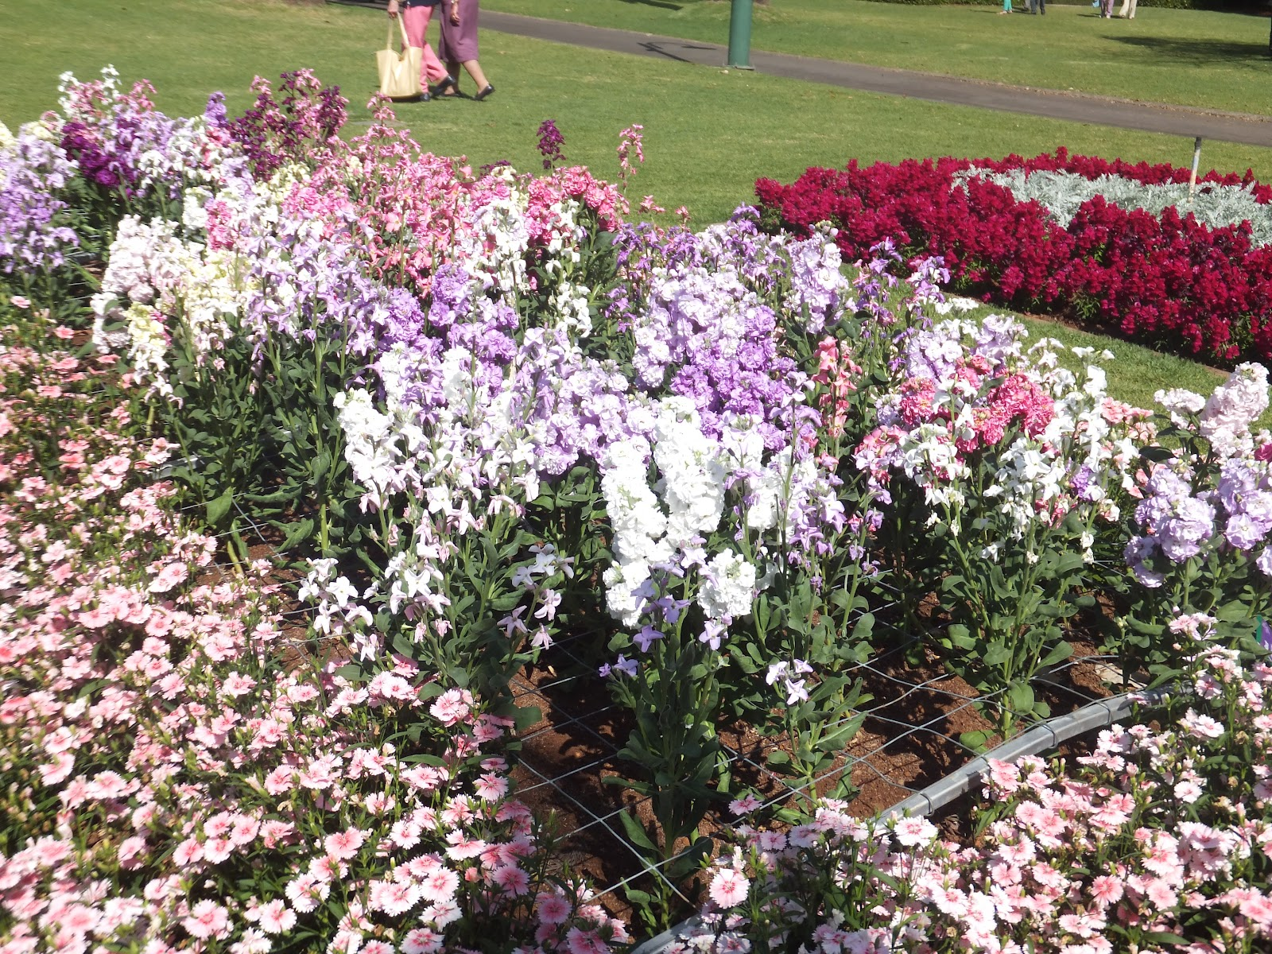
Notes:
Queens Park Gardens Toowoomba

Slide 20
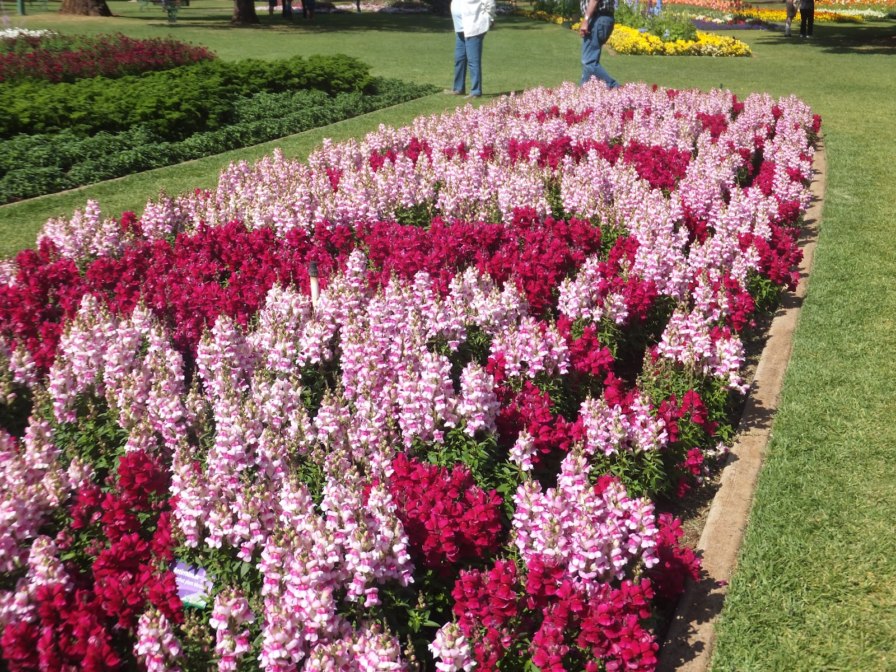
Notes:
Queens Park Gardens Toowoomba

Slide 21
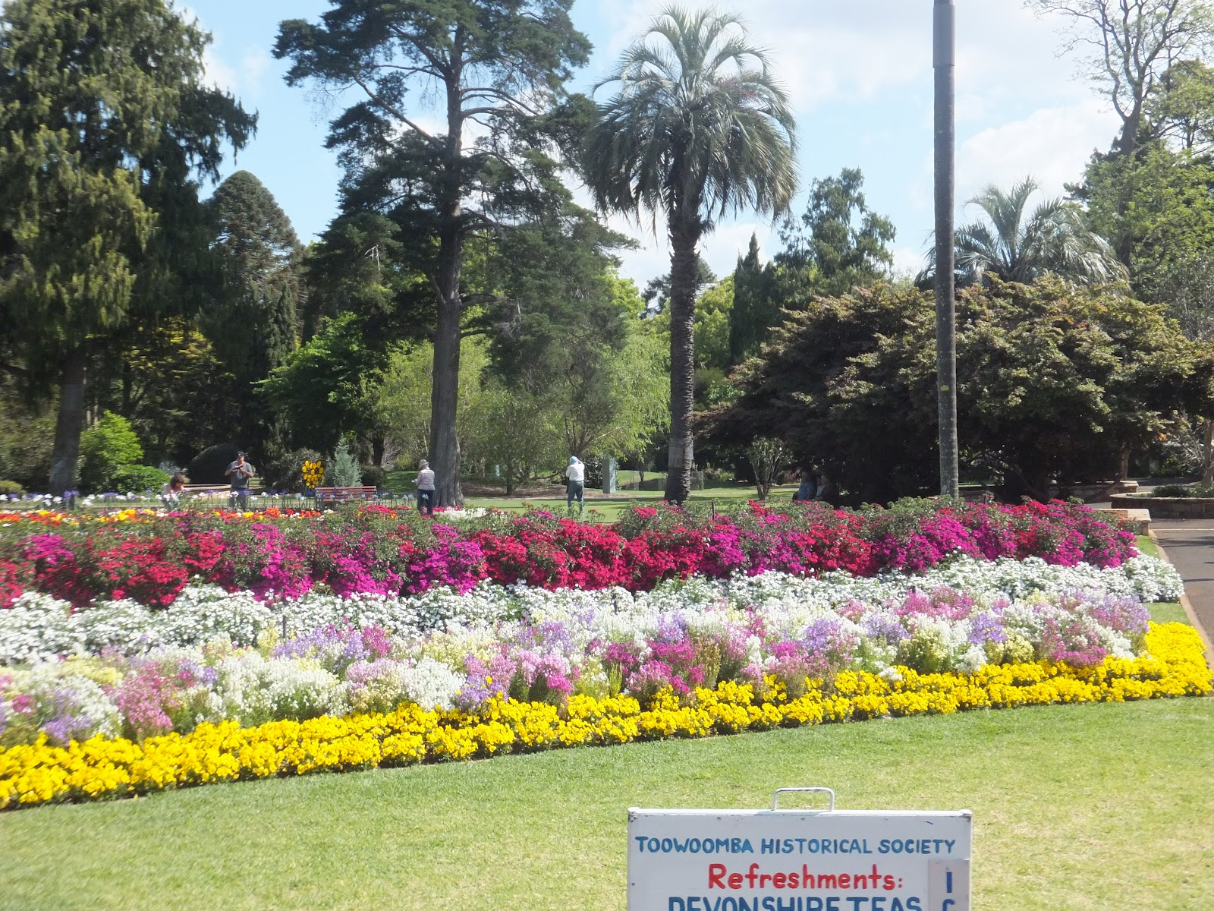
Notes:
Queens Park Gardens Toowoomba

Slide 22
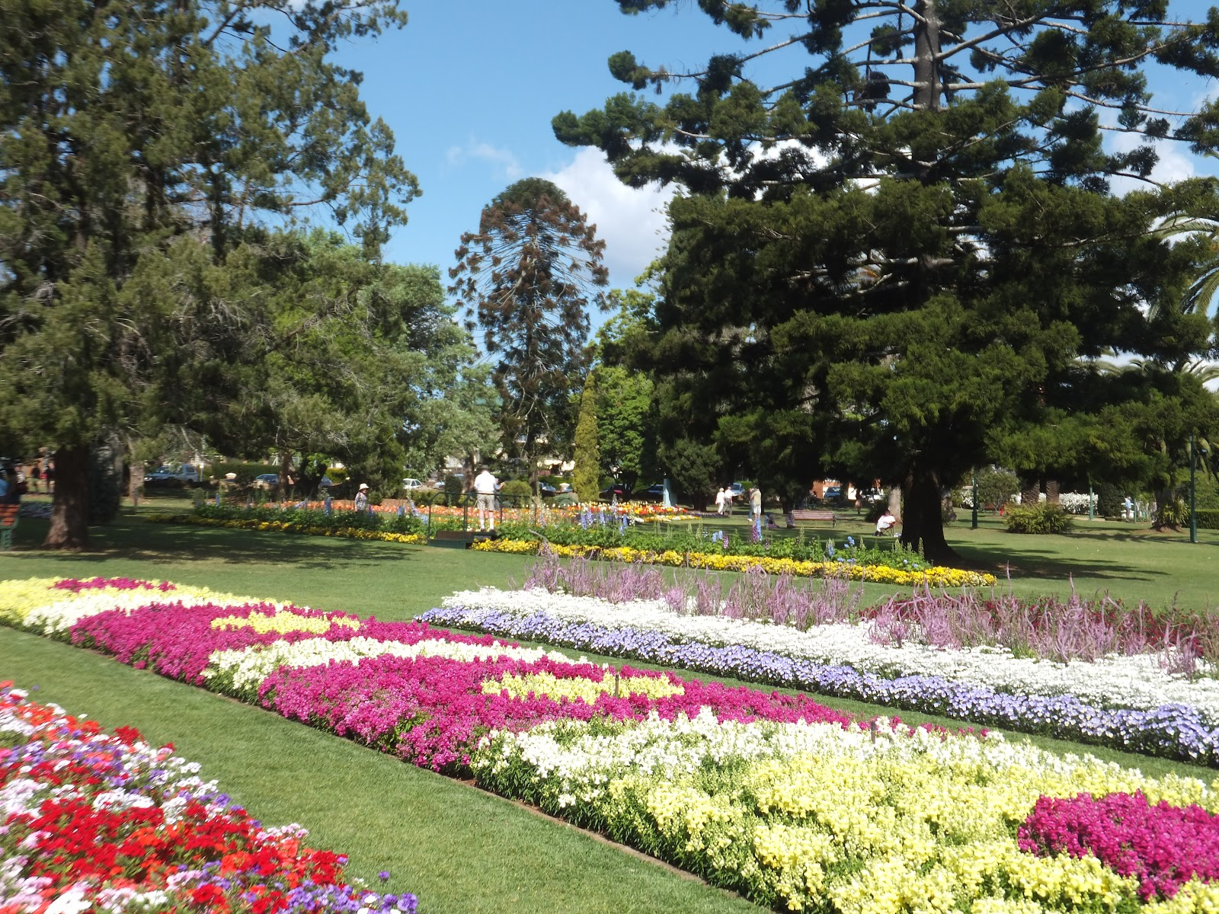
Notes:
Queens Park Gardens Toowoomba

Slide 23
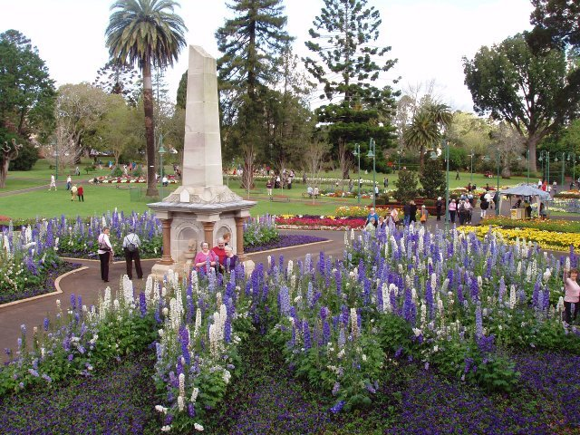
Notes:
Queens Park Gardens Toowoomba

Slide 24
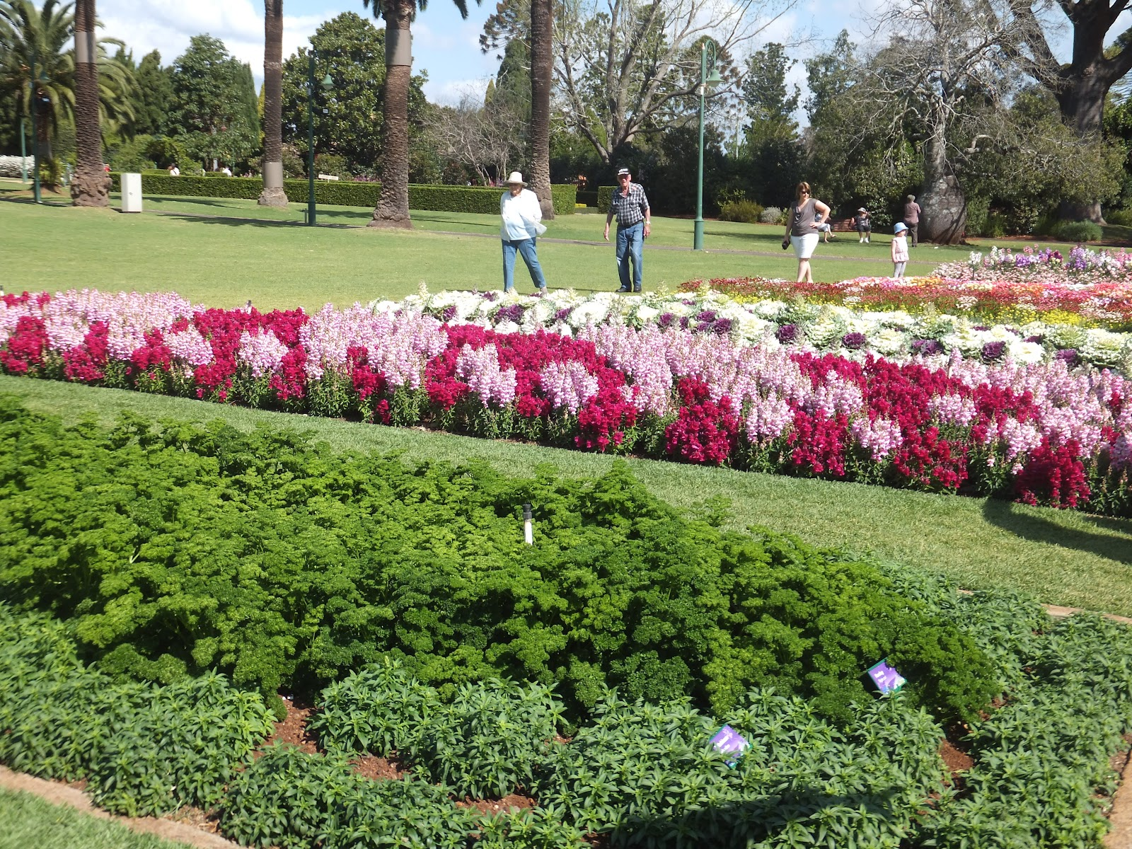
Notes:
Queens Park Gardens Toowoomba

Slide 25
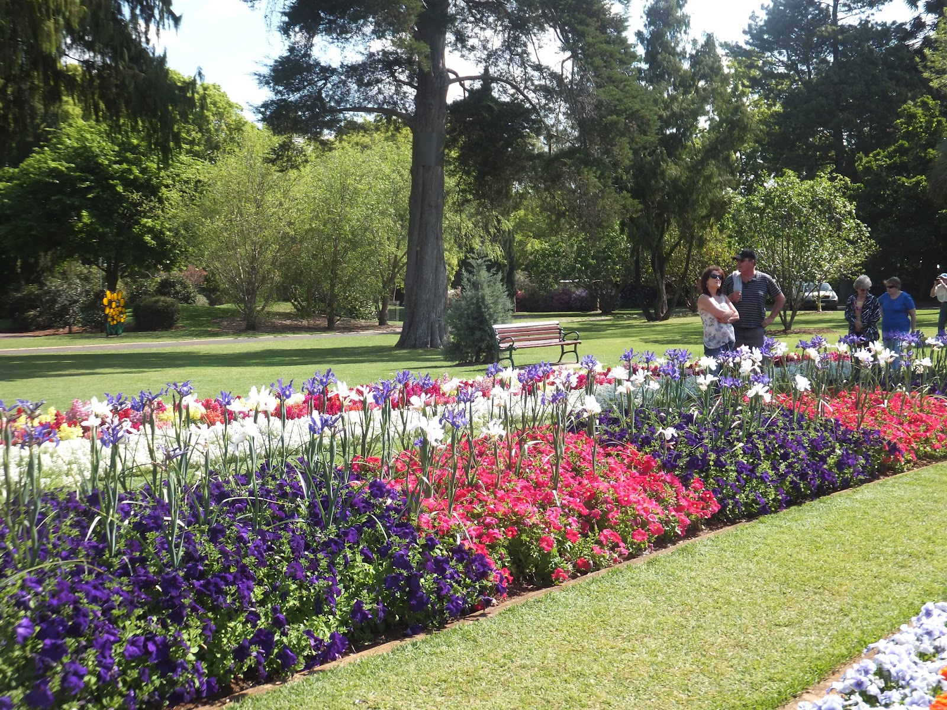
Notes:
Queens Park Gardens Toowoomba

Slide 26
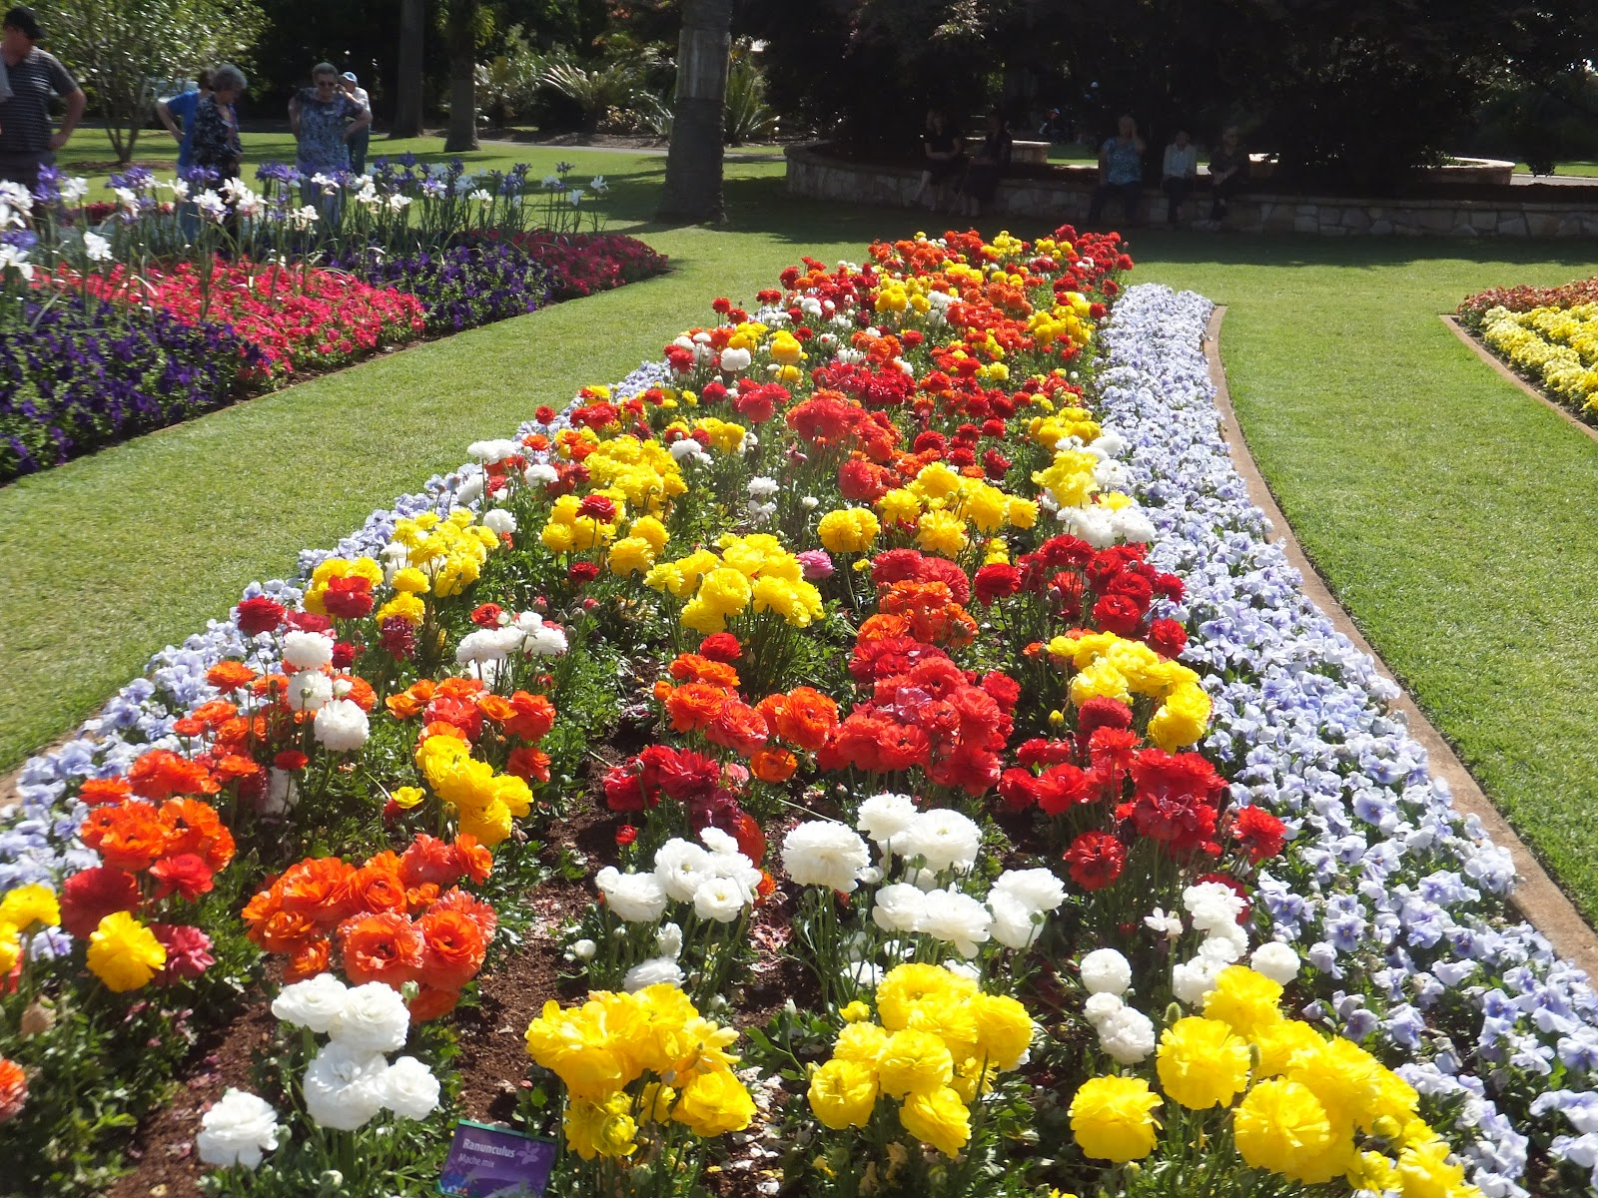
Notes:
Queens Park Gardens Toowoomba

Slide 27
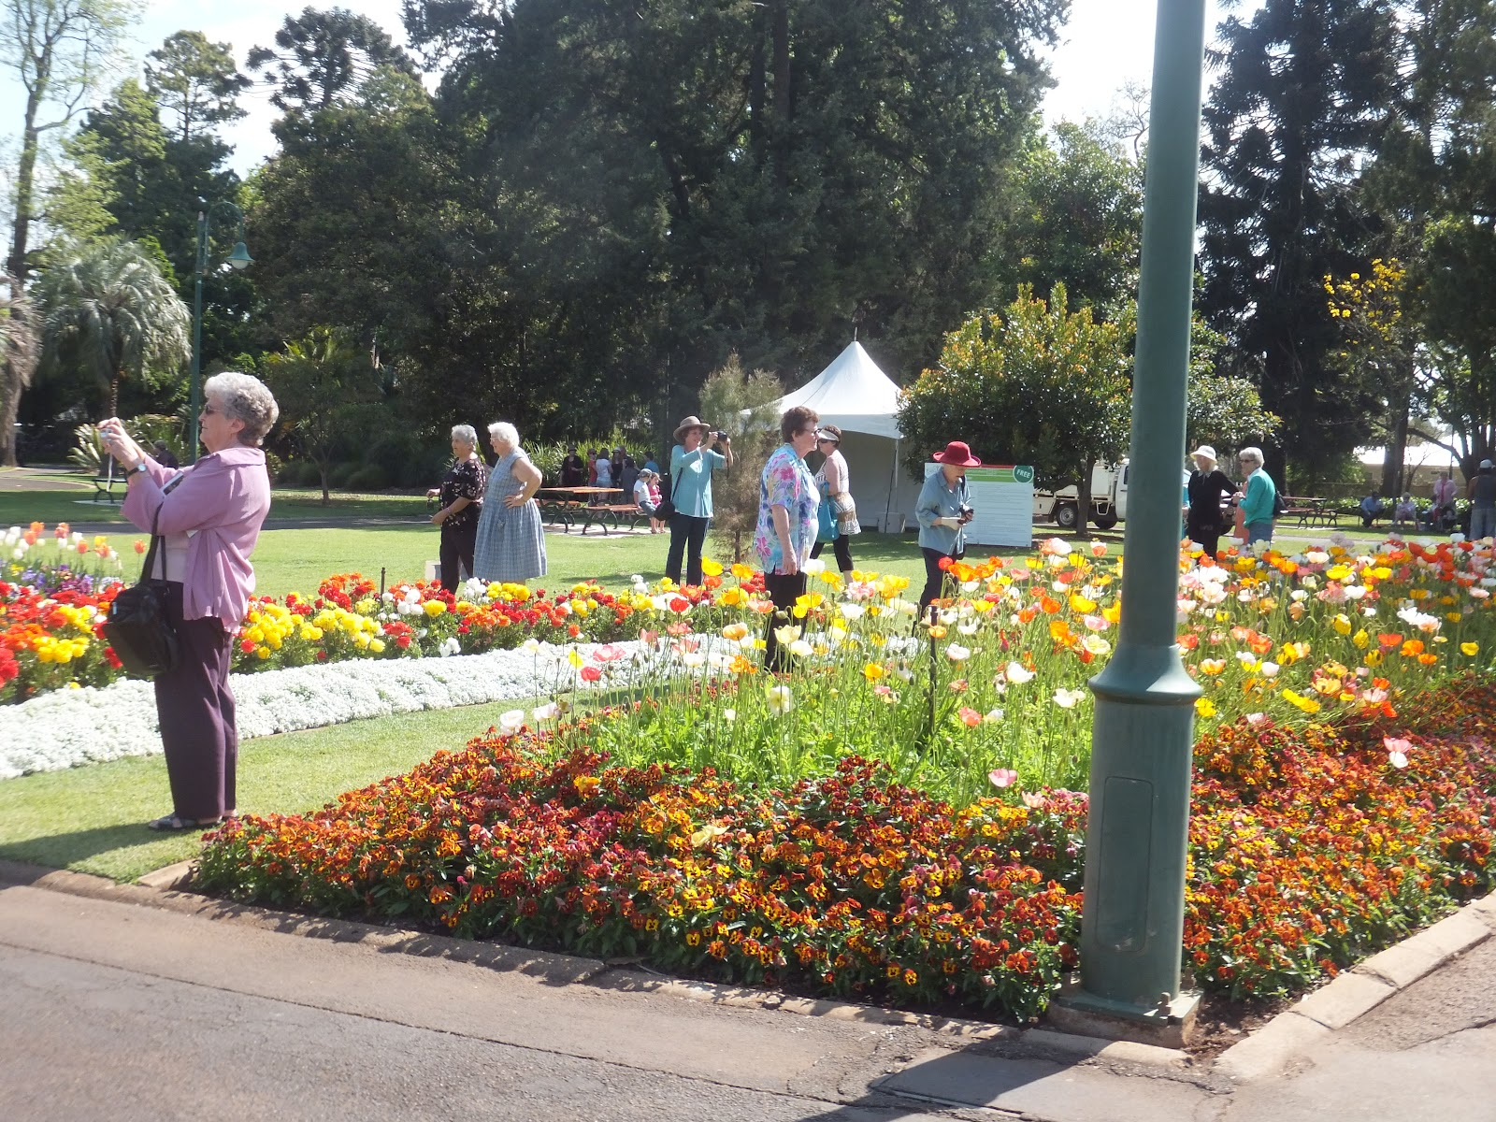
Notes:
Queens Park Gardens Toowoomba

Slide 28
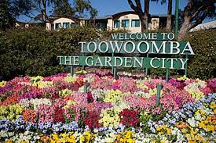
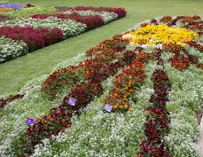
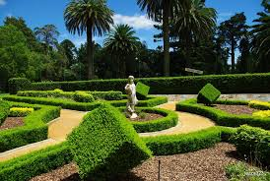
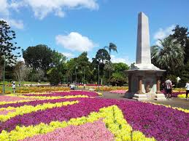

Slide 29
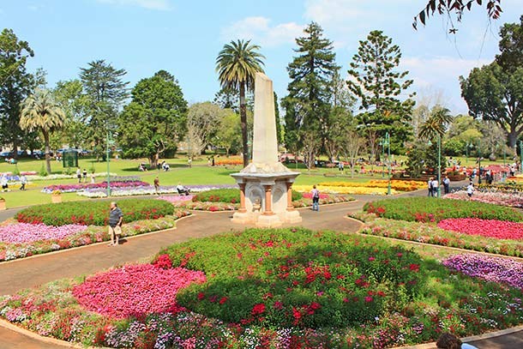

Slide 30
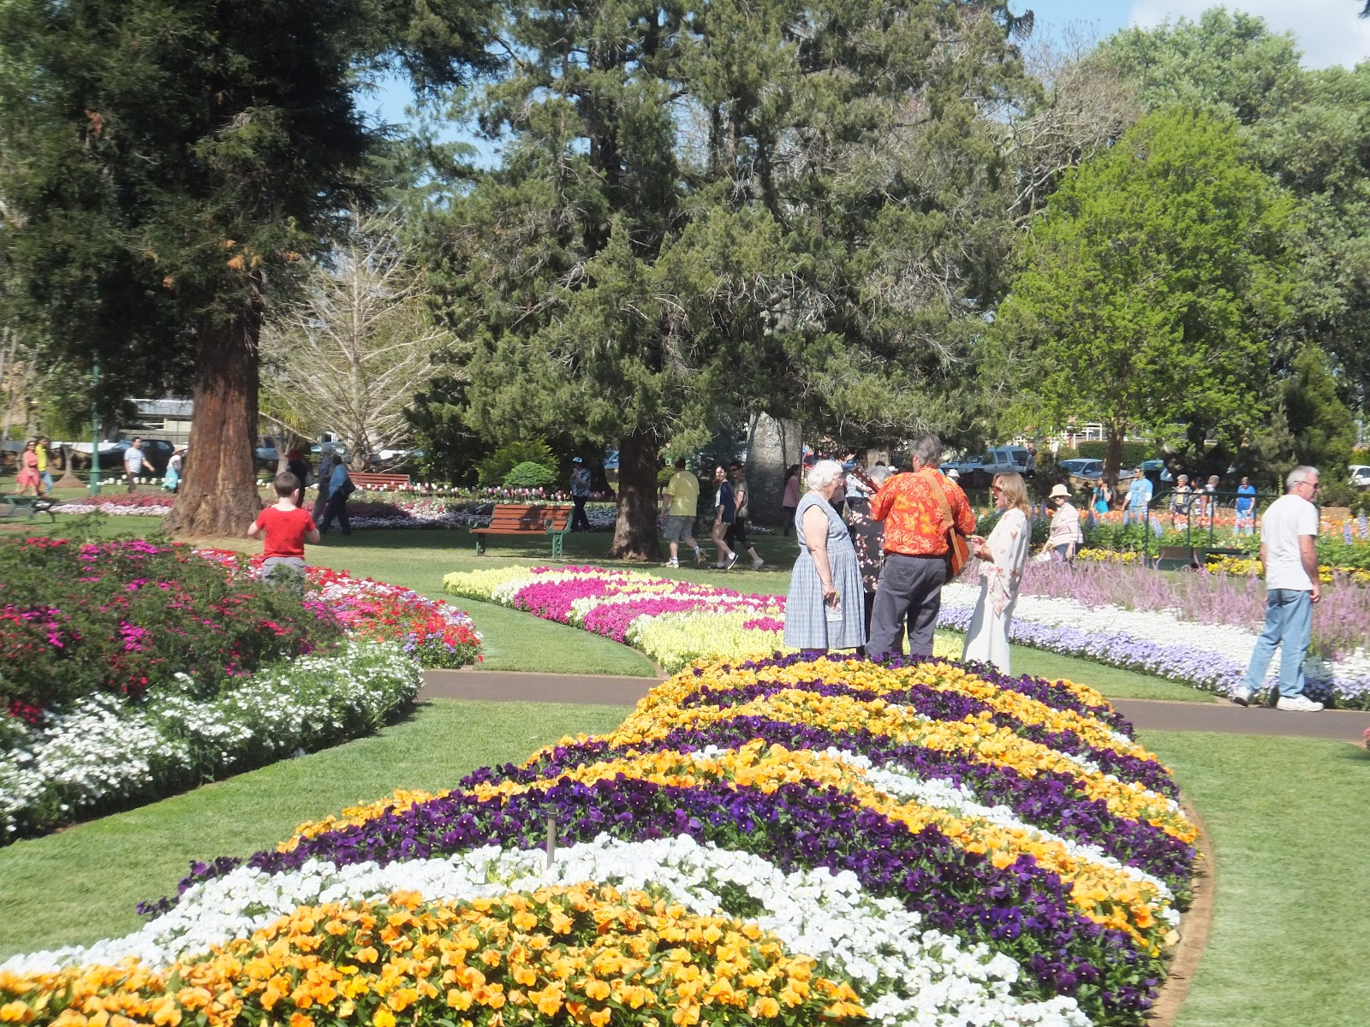
Notes:
Queens Park Gardens Toowoomba

Slide 31
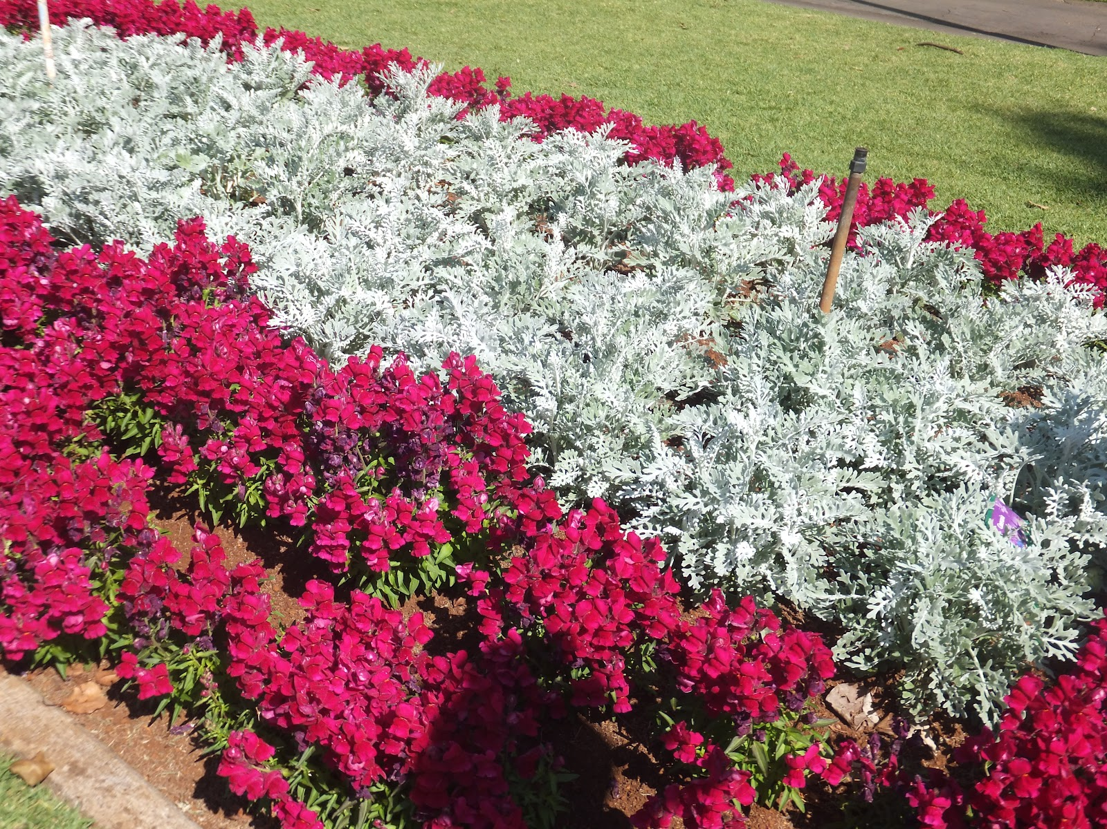
Notes:
Queens Park Gardens Toowoomba

Slide 32
Notes:
Queens Park Gardens Toowoomba

Slide 33
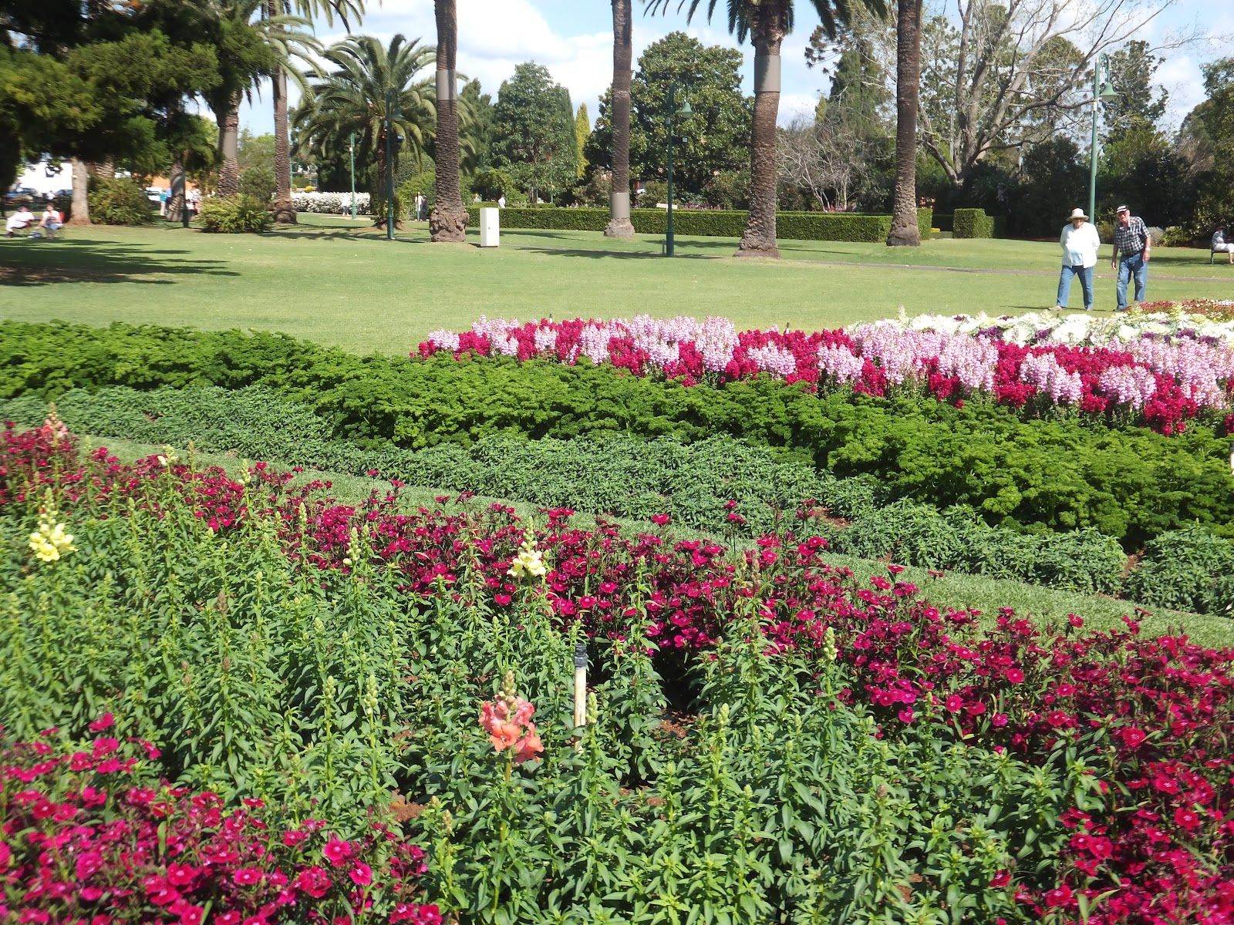
Notes:
Queens Park Gardens Toowoomba

Slide 34
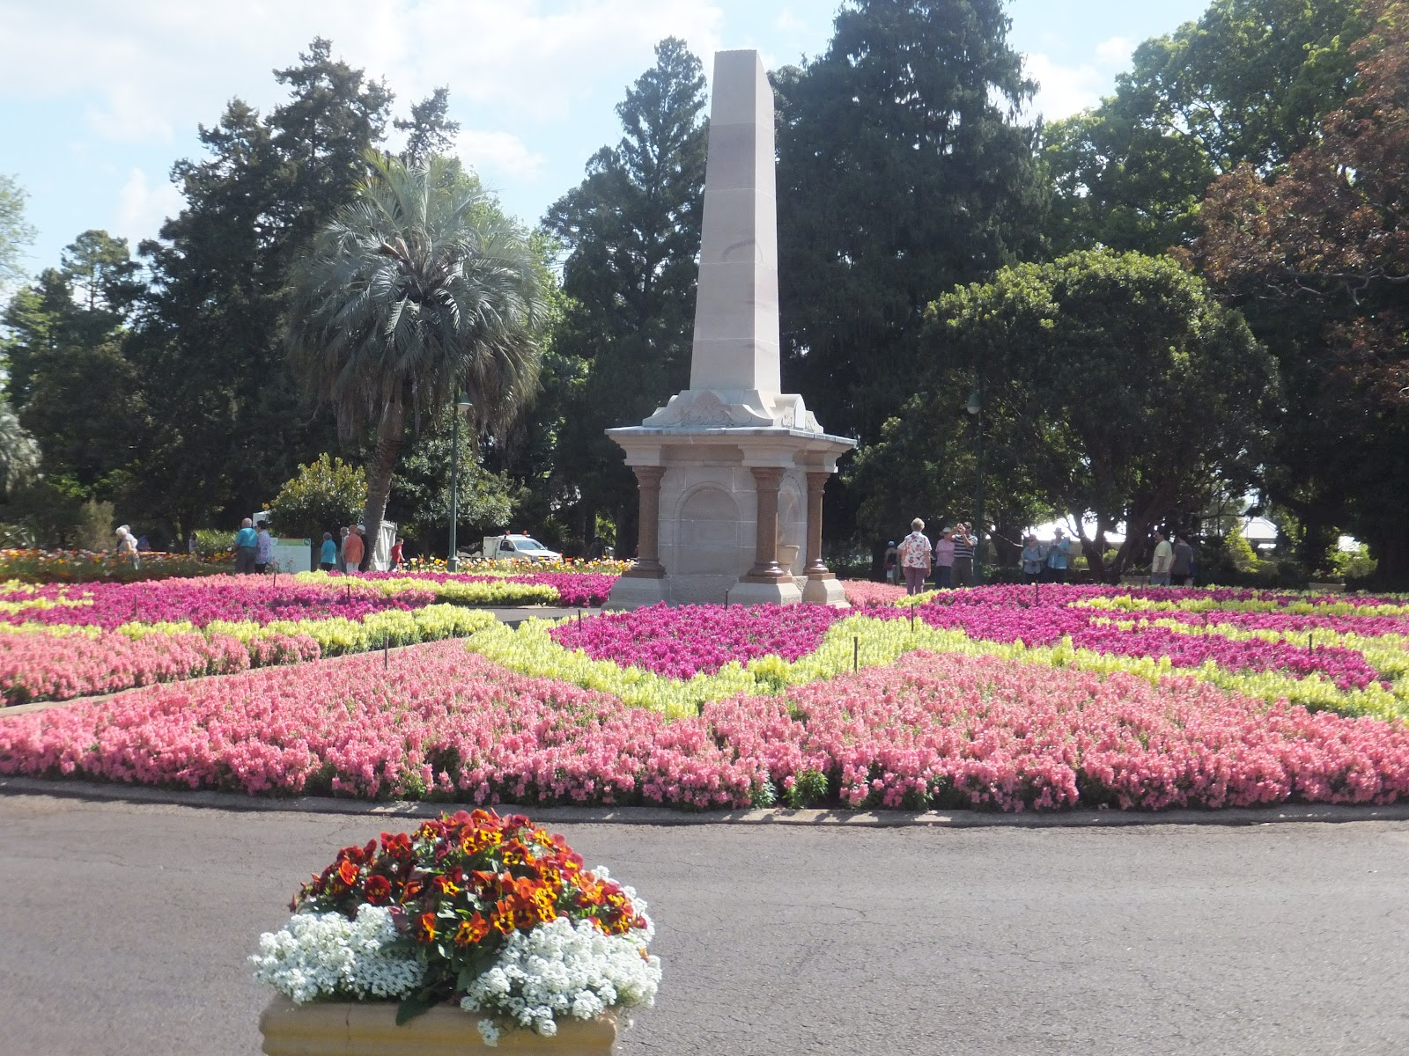
Notes:
Queens Park Gardens Toowoomba

Slide 35
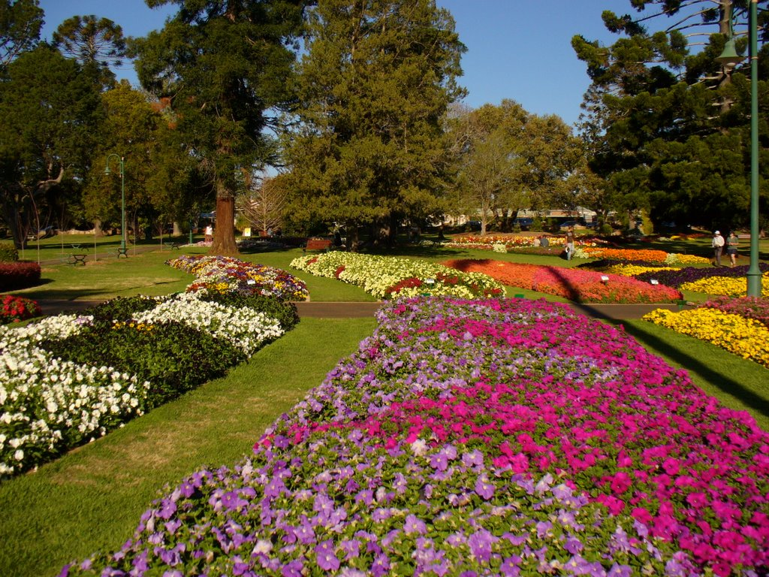
Notes:
Queens Park Gardens Toowoomba

Slide 36
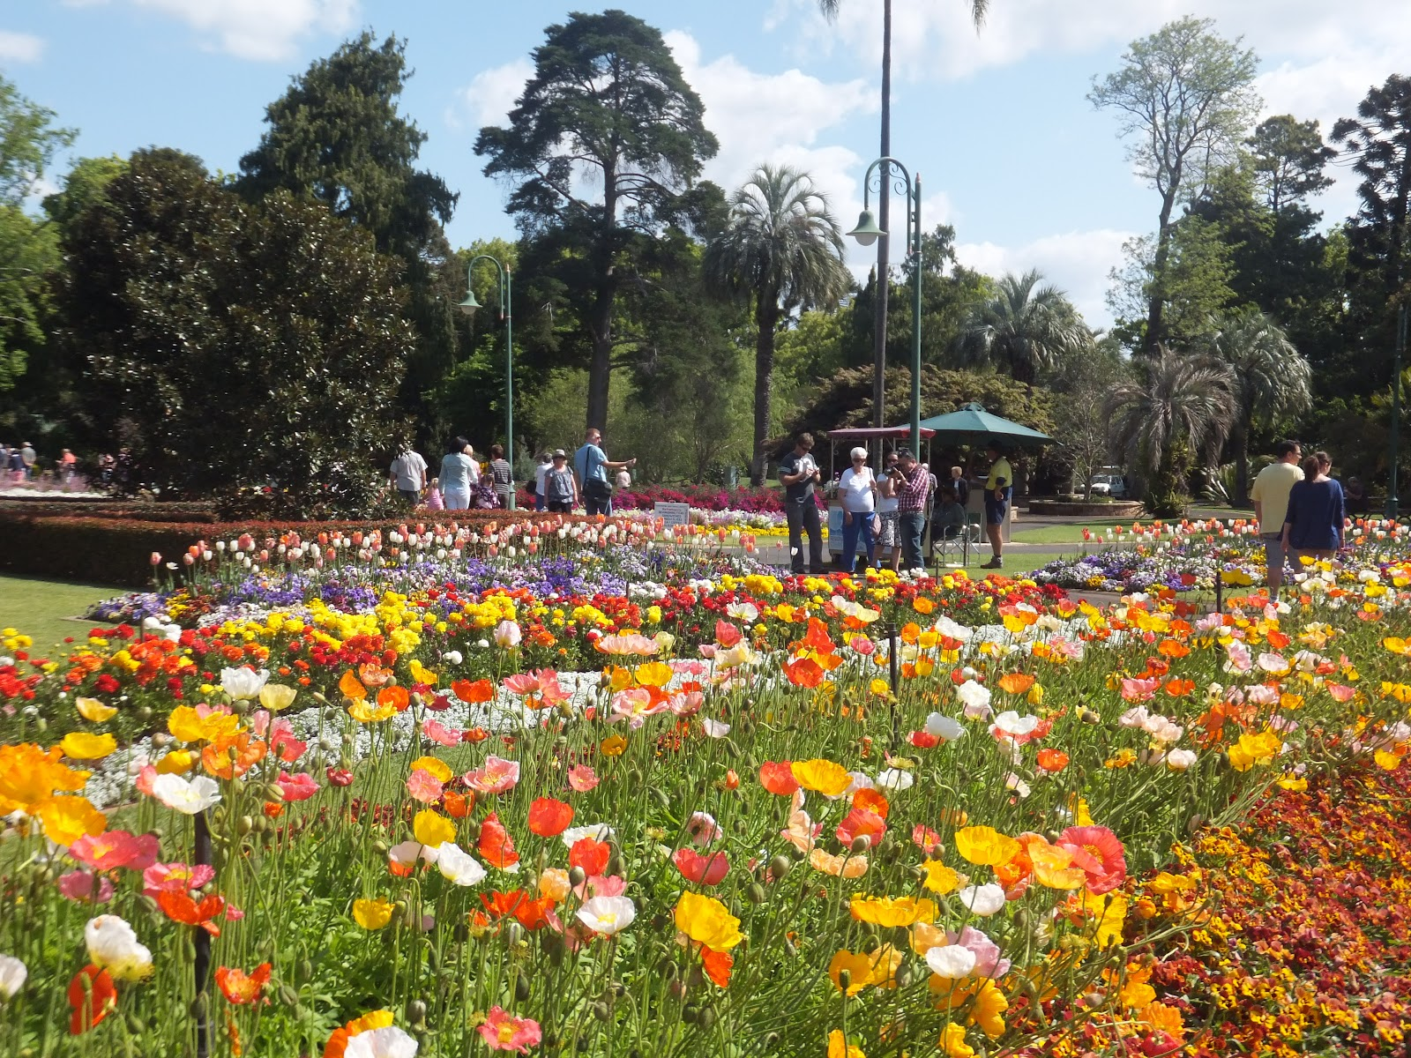
Notes:
Queens Park Gardens Toowoomba

Slide 37
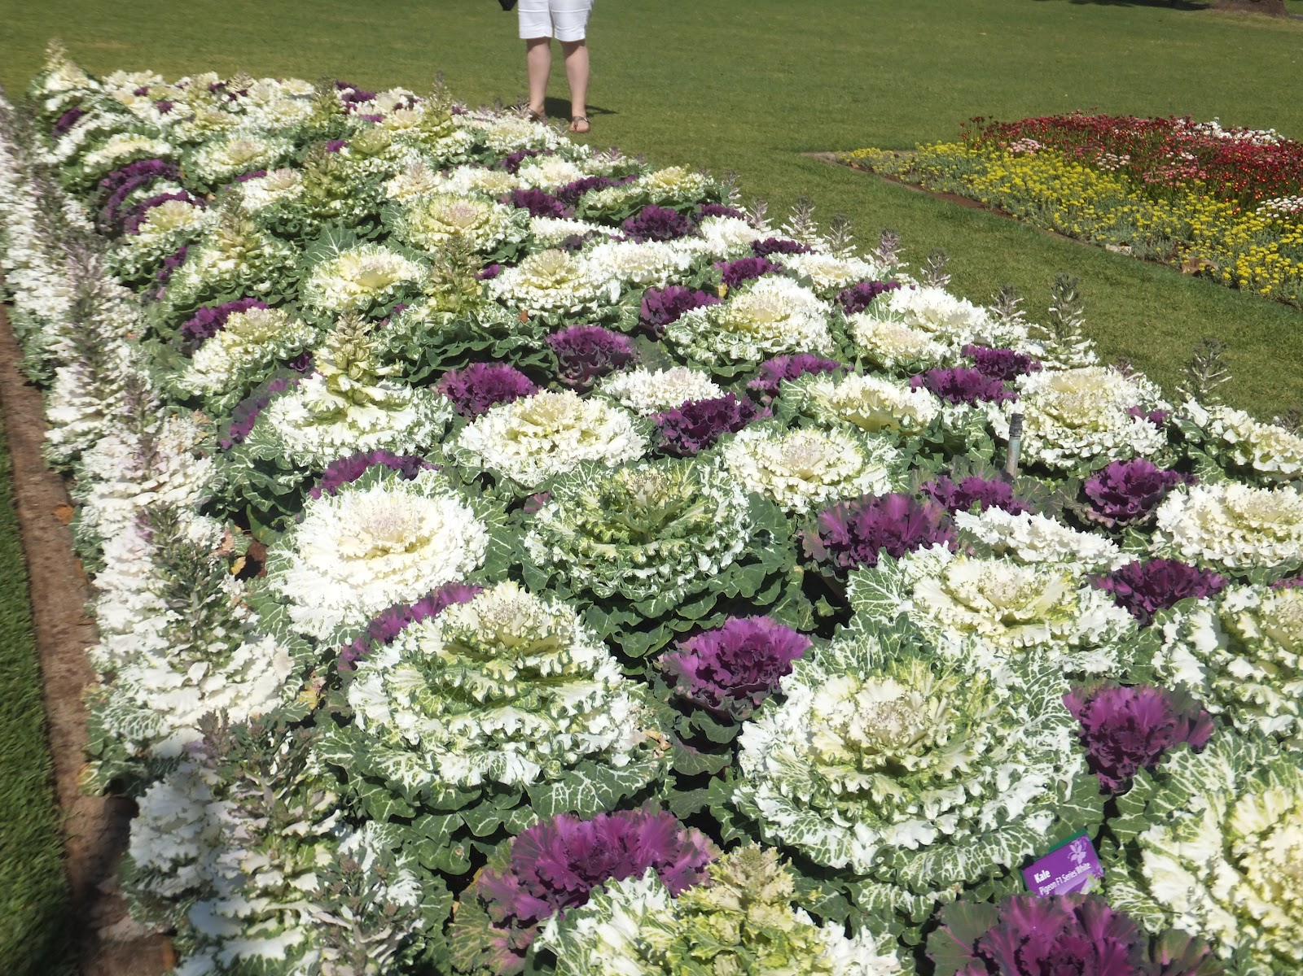
Notes:
Queens Park Gardens Toowoomba

Slide 38
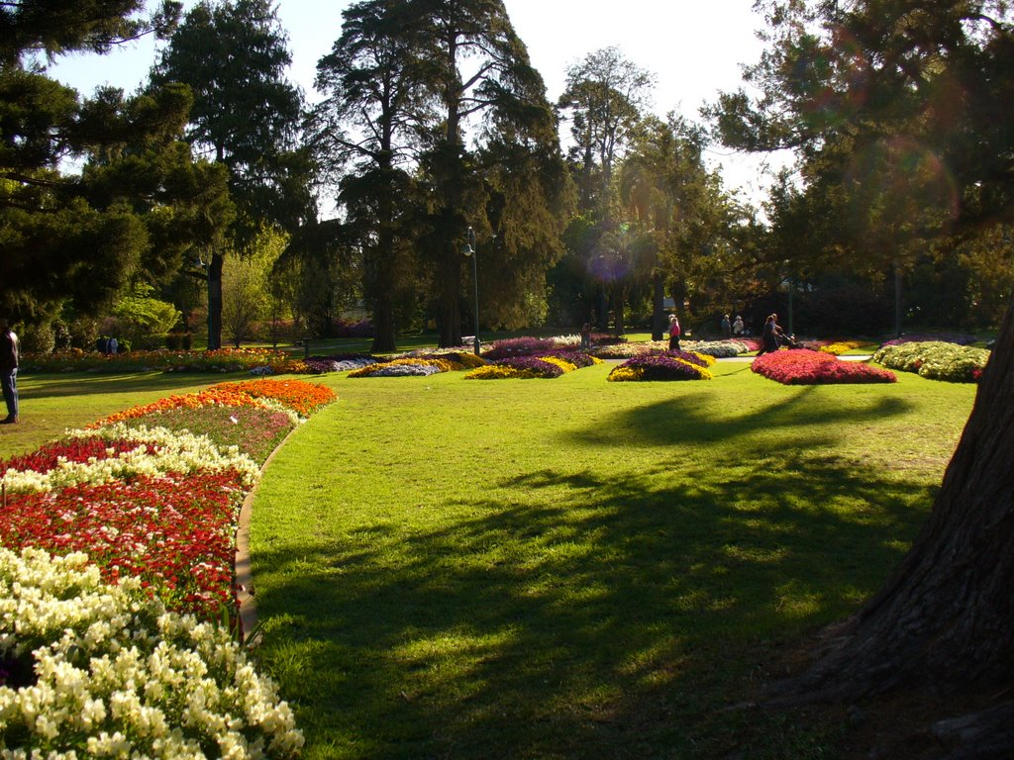
Notes:
Queens Park Gardens Toowoomba

Slide 39
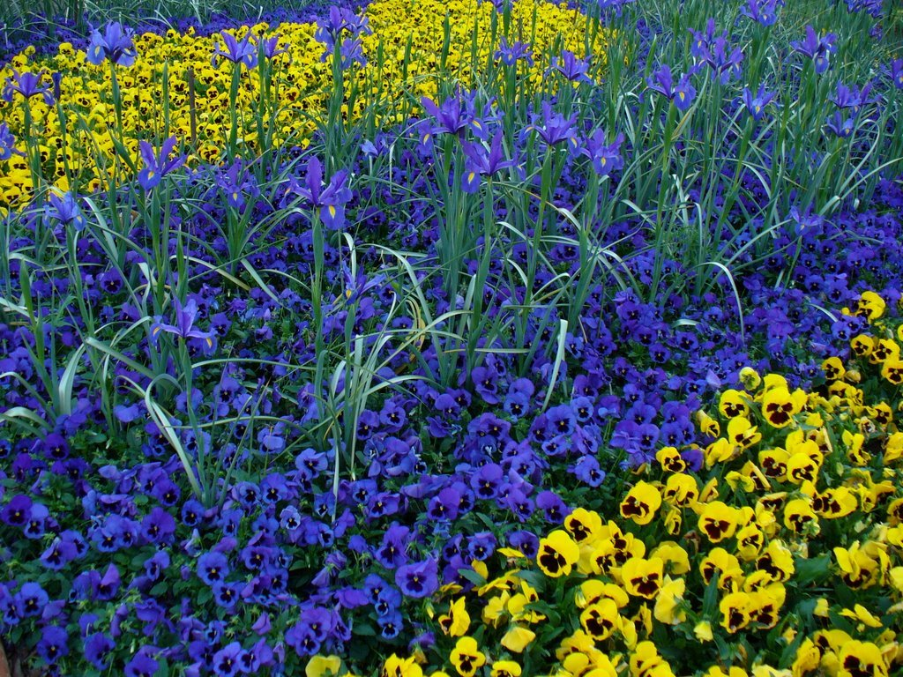
Notes:
Queens Park Gardens Toowoomba

Slide 40
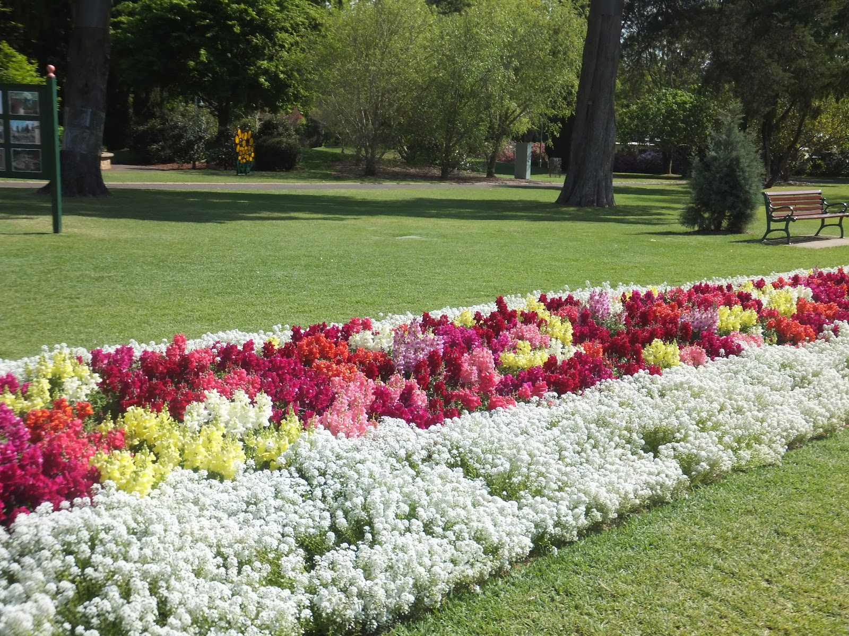
Notes:
Queens Park Gardens Toowoomba

Slide 41
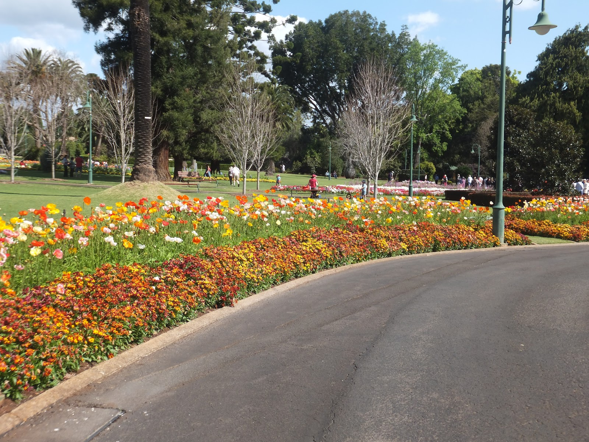
Notes:
Queens Park Gardens Toowoomba

Slide 42
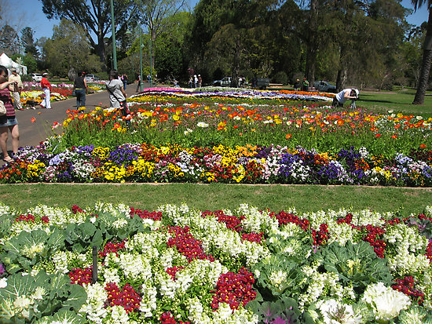
Notes:
Queens Park Gardens Toowoomba

Slide 43
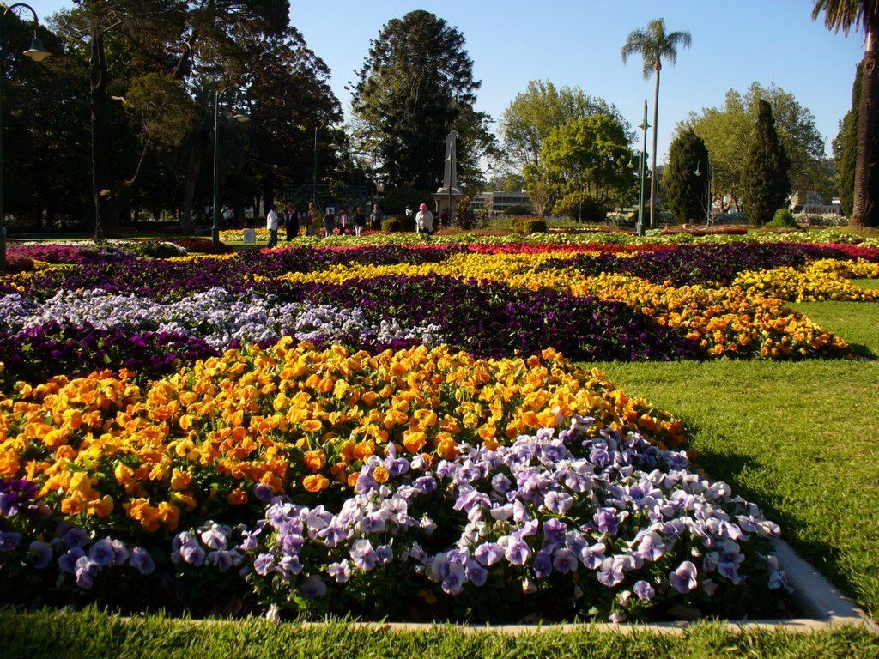
Notes:
Queens Park Gardens Toowoomba

Slide 44
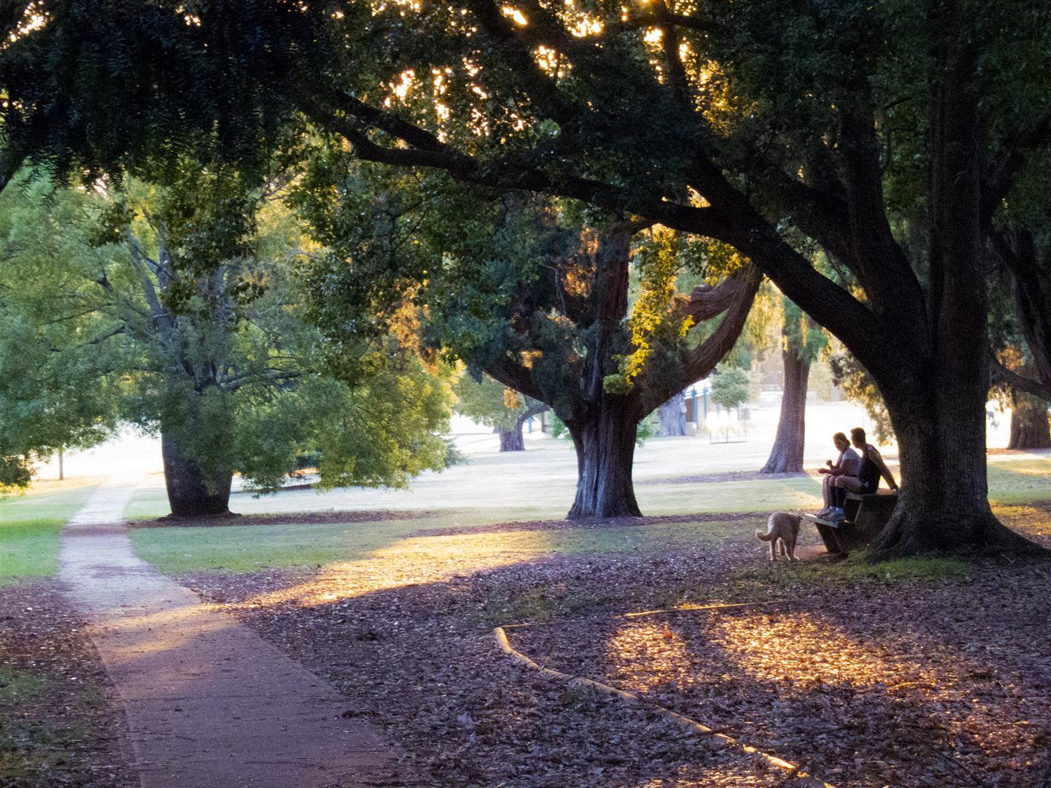
Notes:
Queens Park Gardens Toowoomba

Slide 45
Notes:
Queens Park Gardens Toowoomba

Slide 46
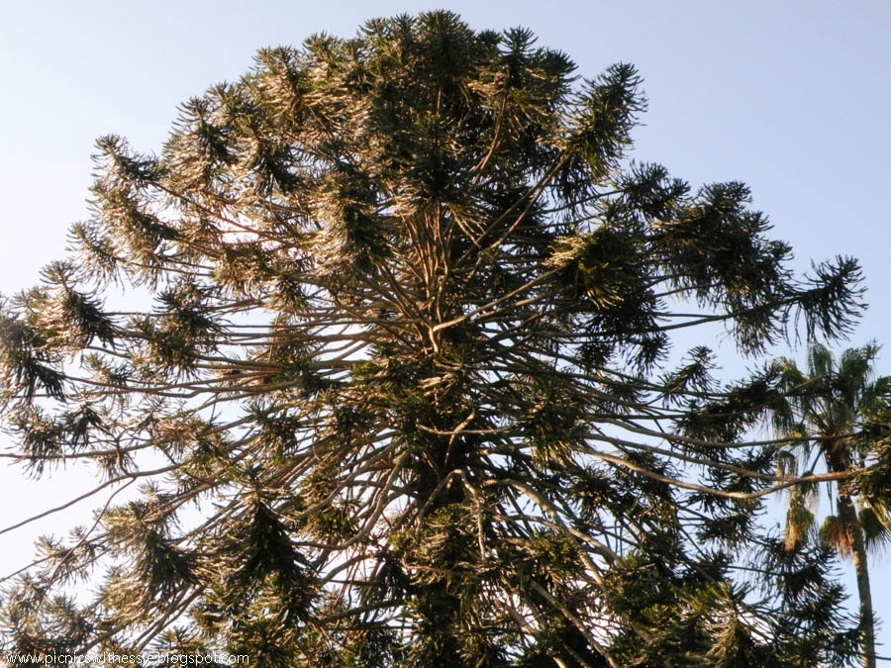
Notes:
Queens Park Gardens Toowoomba

Slide 47
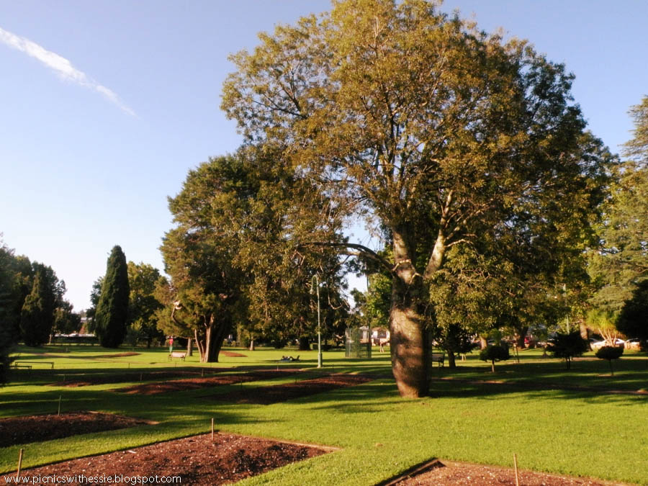
Notes:
Queens Park Gardens Toowoomba.-Brachychiton rupestris

Slide 48
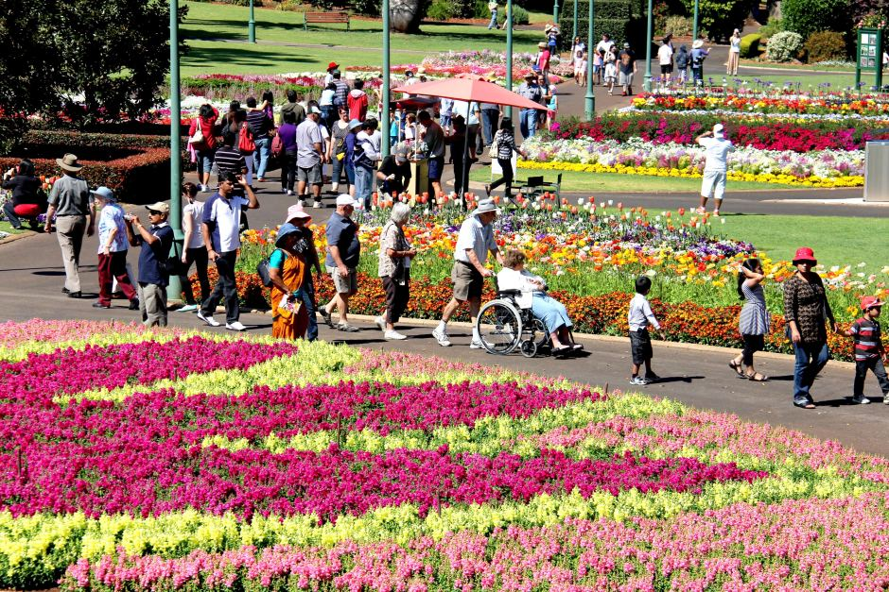
Notes:
Queens Park Gardens Toowoomba

Slide 49
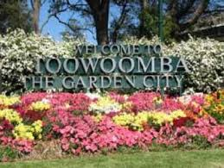
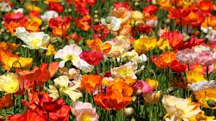
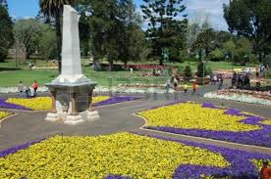

Slide 50
Notes:
Queens Park Gardens Toowoomba

Slide 51
Notes:
Queens Park Gardens Toowoomba

Slide 52
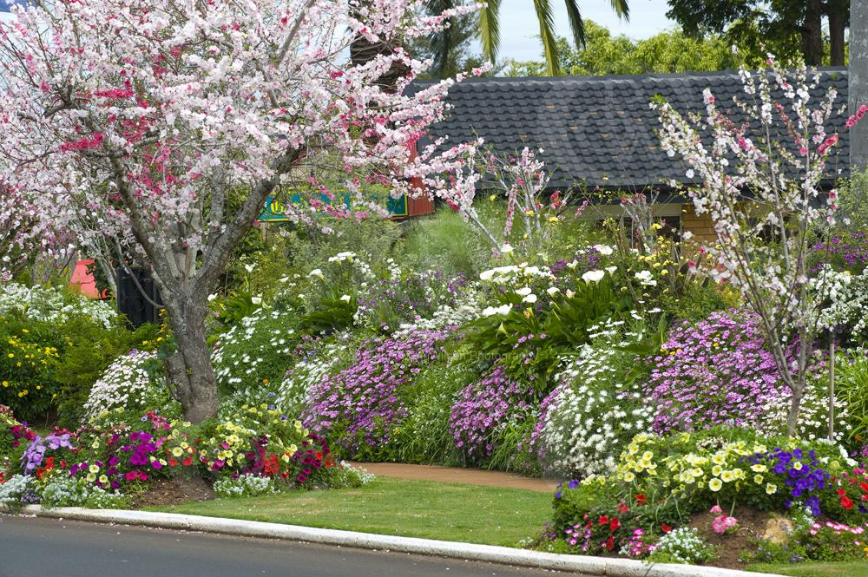
Notes:
Queens Park Gardens Toowoomba

Slide 53
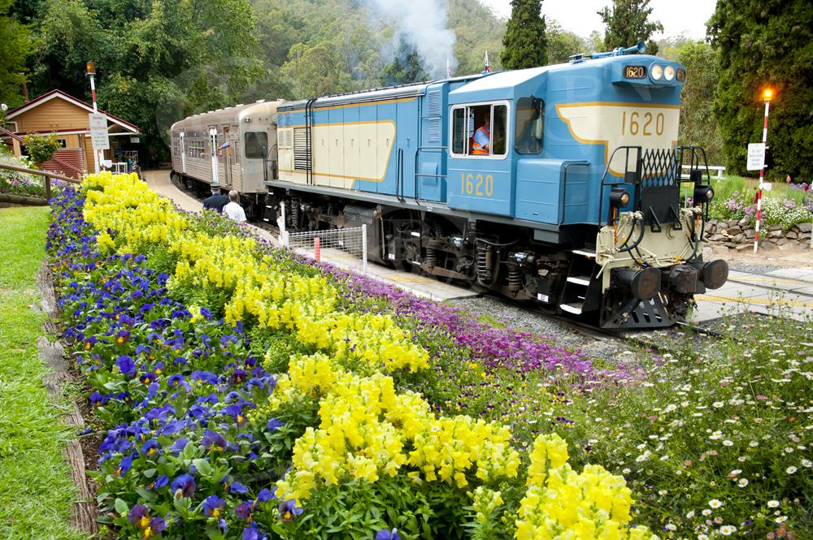
Notes:
Queens Park Gardens Toowoomba

Slide 54
Notes:
Queens Park Gardens Toowoomba

Slide 55
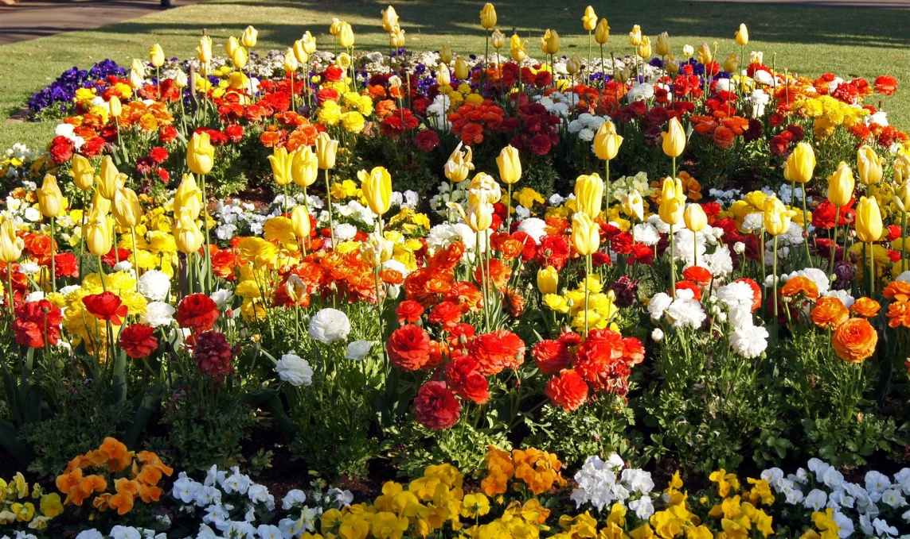
Notes:
Queens Park Gardens Toowoomba

Slide 56
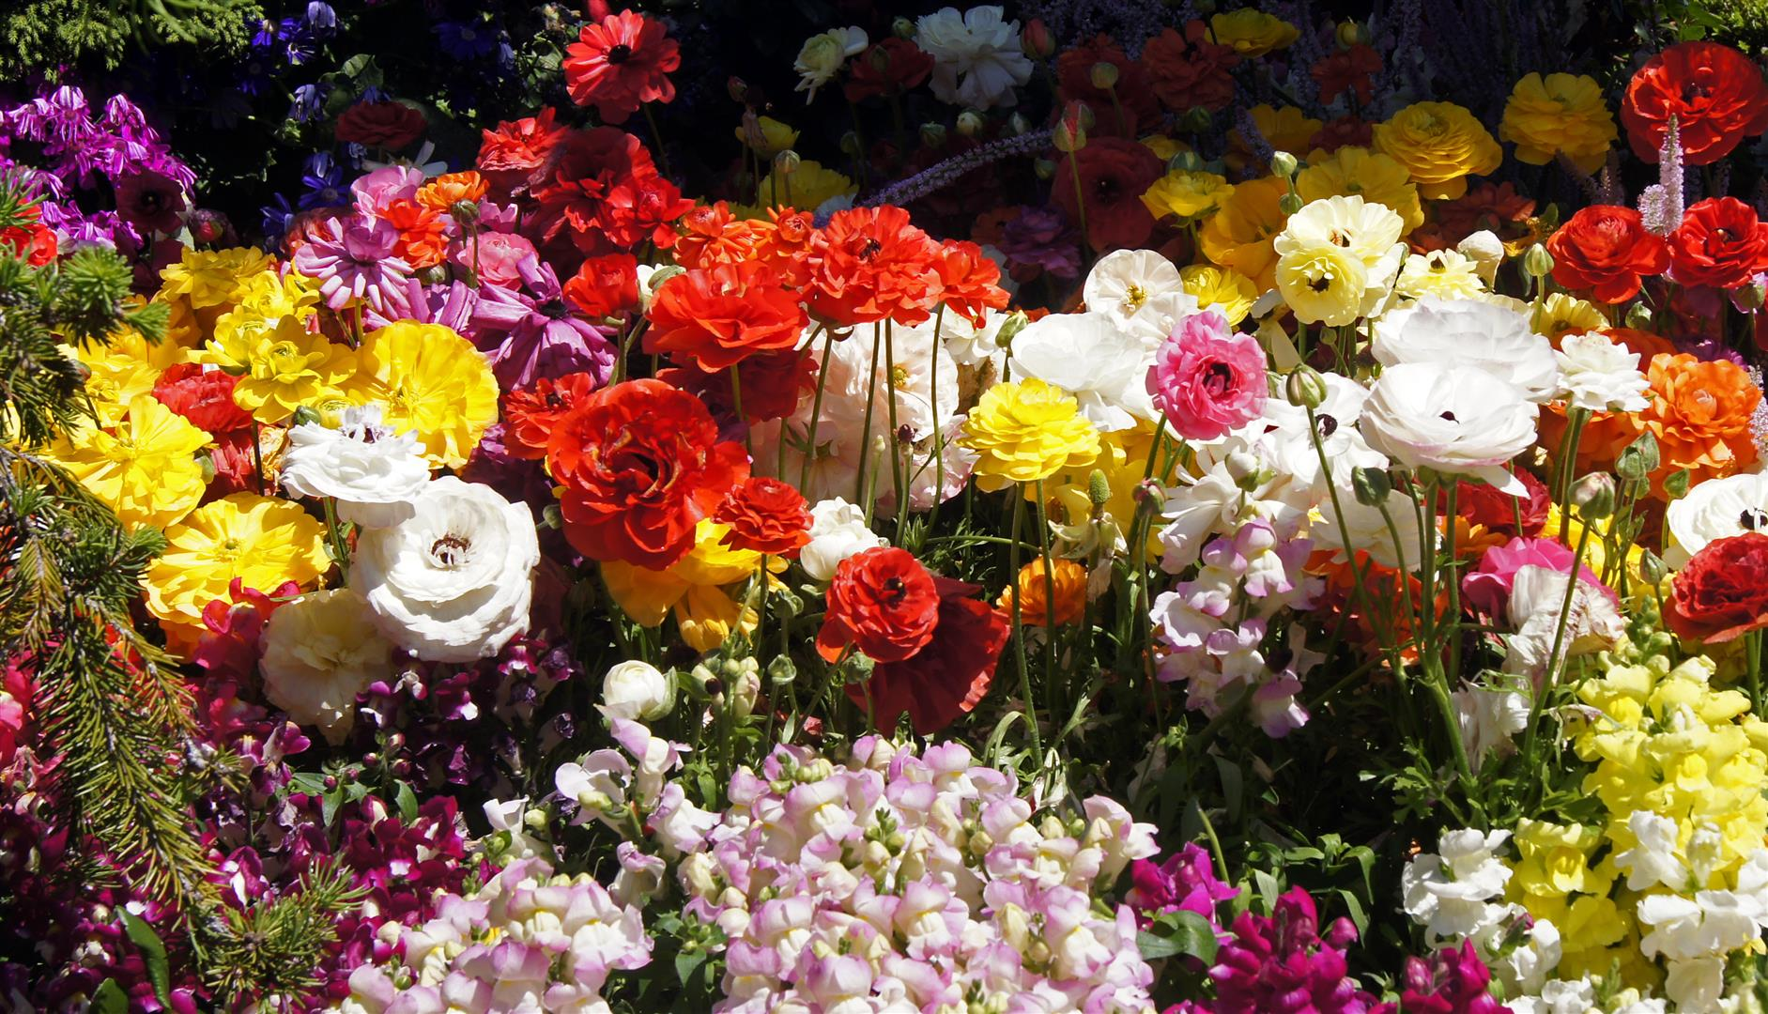
Notes:
Queens Park Gardens Toowoomba

Slide 57
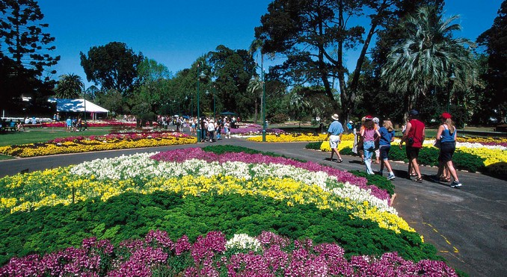
Notes:
Queens Park Gardens Toowoomba

Slide 58
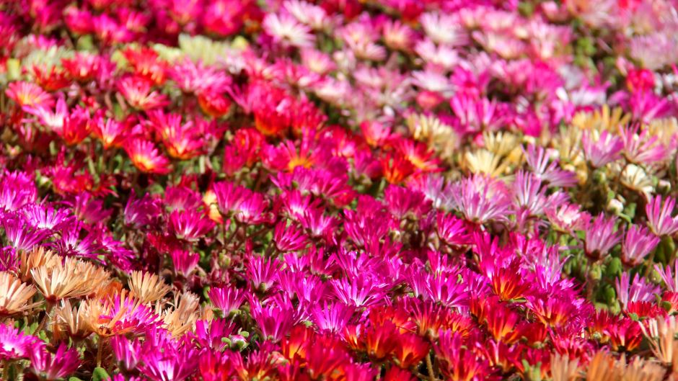
Notes:
Queens Park Gardens Toowoomba

Slide 59
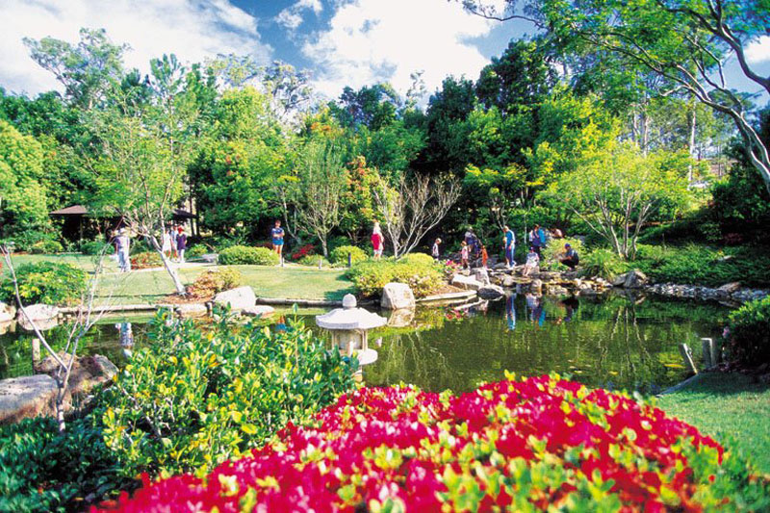
Notes:
Queens Park Gardens Toowoomba

Slide 60

Notes:
Queens Park Gardens Toowoomba

Slide 61

Notes:
Queens Park Gardens Toowoomba

Slide 62
Notes:
Queens Park Gardens Toowoomba

Slide 63

Notes:
Queens Park Gardens Toowoomba

Slide 64

Notes:
Queens Park Gardens Toowoomba.-Telarañas

Slide 65

Notes:
Queens Park Gardens Toowoomba

Slide 66

Notes:
Queens Park Gardens Toowoomba

Slide 67
Treasury Gardens
El Treasury Gardens constan de 5,8 hectáreas en la parte sur-oriental de la Melbourne Central Business District , East Melbourne , Victoria , Australia .
Los jardines están delimitadas por Wellington Parade, Spring Street , Plaza del Tesoro, y por el Fitzroy Gardens a través de Lansdowne Street hacia el oeste.
Ellos forman parte de una red de jardines de la ciudad incluyendo los jardines de Fitzroy, Carlton Gardens , Flagstaff Gardens y Kings Domain .

Slide 68
Los jardines están listados en el Registro Victorian Heritage por su interés histórico, arqueológico, social, estético y científico (hortícola) importancia por su diseño sobresaliente del siglo XIX, la ruta y el diseño de la plantación.
Los jardines están a pocos pasos de la Victoria Casa del Parlamento y se pasan por alto por los viejos edificios del Tesoro, y oficinas del Estado. Crean un entorno paisajístico para los trabajadores de oficina para disfrutar durante el almuerzo con grandes extensiones de césped y senderos bordeados de árboles maduros.

Slide 69
Debido a su ubicación céntrica, cerca de la ciudad son un lugar popular como el punto inicial o final de las reuniones políticas, manifestaciones y festivales.
Los jardines también son disfrutados por personas de negocios y turistas que se alojan en el Hotel Hilton en Wellington Parade, que son capaces de recorrer en su camino a la ciudad.
La lista del patrimonio victoriano dice "Fitzroy es único en comparación a su escala y el paisaje ininterrumpido. Hay algunas similitudes entre hortícolas Fitzroy y el Jardín del Tesoro, atribuidas a los trabajos iniciales de Clemente Hodgkinson , sin embargo Fitzroy Gardens es único debido a la estratificación de la historia y el mosaico de estilos diferentes paisajes.

Slide 70
Las avenidas de olmos maduros y Moreton Bay fig son algunas de las mejores avenidas arboladas, en Victoria.
Especies de árboles maduros son Moreton Bay Fig (Ficus macrophylla), cedro Deodara (Cedrus deodara), Inglés Elm (Ulmus procera), álamo blanco (Populus alba), holandés Elm (Ulmus x hollandica), Dutch Elm (hoja pequeña forma), Port Jackson Fig (Ficus rubiginosa), Platanus x acerifolia , roble pedunculado (Quercus robur), Agonis flexuosa , Phoenix canariensis , Washingtonia robusta , Butia capitata , Chamaerops humilis , Red River Gum (Eucalyptus camaldulensis), Isla Norfolk Pine (Araucaria heterophylla), Brachychiton x roseus , y Grevillea (Grevillea hilliana

Slide 71
A lo largo del terraplén de la Plaza del Tesoro hay hortensias , hiedra y lino .
Los jardines están muy pobladas con los nativos zarigüeyas Brushtail común muchos de los cuales son mansos y acostumbrados a las personas .
Los jardines contienen un estanque ornamental y una serie de monumentos:
Sir William John Clarke Memorial. Mármol busto, alrededor del año 1902, situado en el edificio del Tesoro.
Erigido por suscripción popular y dio a conocer por el Gobernador de Victoria el 22 de julio de 1902.

Slide 72
Robert Burns Memorial. Escultura réplica de bronce de GA Lawson de un original erigida en el lugar natal del poeta de Alloway en Escocia .
Por encargo de la Sociedad de Caledonian en Melbourne, y la primera erigida en St Kilda Road en 1904, y se trasladó a los jardines del Tesoro en 1970 debido a trabajos viales.
El presidente John F. Kennedy Memorial. Bajorrelieve de bronce por el escultor Raymond B. Ewers .
Construido en 1965 y situado junto al estanque especialmente ajardinado y fuente de agua.
1850 - El área de los jardines fue dejar como espacio libre después de fracasar en la venta parcelas debido a la naturaleza pantanosa del terreno.

Slide 73
Historia.-
1867 - Clemente Hodgkinson diseñado los jardines como un patrón de diagonal cruzando senderos bordeados de árboles. Willow árboles se plantaron alrededor de un estanque ornamental.
1902 - William Guilfoyle , director del Real Jardín Botánico de Melbourne transforma el estanque ornamental en un jardín japonés. Este jardín es demolido después de la Segunda Guerra Mundial.
1929 - la gestión de los jardines fue trasladado a la ciudad de Melbourne
1934 - Treasury Gardens fue utilizado por la comunidad para celebrar el centenario de Victoria

Slide 74
1939 - bloque sanitario construido para el Carnaval de Primavera y el festival floral. Reconocido por su importancia arquitectónica por su raro arte deco diseño, ladrillo patrón decorativo y construcción de azulejos y un amplio uso de detalles en hierro forjado, como parrillas, puertas, lámparas, rótulos y jardineras de ladrillo, exhibiendo la artesanía excepcional.
1965 - Monumento fue erigido para el presidente estadounidense John F Kennedy
1996 - Fitzroy Gardens y el Tesoro del Plan Maestro fue adoptado por el Consejo

Slide 75

Notes:
Treasury Gardens

Slide 76


Slide 77

Notes:
Treasury Gardens

Slide 78

Notes:
Treasury Gardens

Slide 79

Notes:
Treasury Gardens

Slide 80

Notes:
Treasury Gardens

Slide 81
Notes:
Treasury Gardens.-

Slide 82

Notes:
Treasury Gardens.-

Slide 83

Notes:
Treasury Gardens.-

Slide 84


Slide 85

Notes:
Treasury Gardens.-

Slide 86

Notes:
Treasury Gardens.-John Fitzgerald Kennedy Memorial

Slide 87

Notes:
Treasury Gardens.-

Slide 88

Notes:
Treasury Gardens.-

Slide 89

Notes:
Treasury Gardens.-Brushtail_possum_stroked

Slide 90

Notes:
Treasury Gardens.-Brushtail_possum_stroked

Slide 91

Notes:
Treasury Gardens.-

Slide 92

Notes:
Treasury Gardens

Slide 93

Notes:
Treasury Gardens

Slide 94

Notes:
Treasury Gardens

Slide 95

Notes:
Treasury Gardens

Slide 96

Notes:
Treasury Gardens

Slide 97

Notes:
Treasury Gardens

Slide 98
Vaucluse House Gardens.-
Vaucluse House es una finca histórica en el renacimiento gótico del estilo en el barrio junto al puerto de Vaucluse , en Sydney , Nueva Gales del Sur , Australia .
El barrio debe su nombre a esta casa. Vaucluse House es una finca del siglo XIX con la casa, ala de la cocina, los establos y dependencias, rodeado de (9 hectáreas) de jardines y terrenos.
Es administrado por el histórico Casas en fideicomiso de Nueva Gales del Sur como un museo que está abierto al público.

Slide 99
Ubicado en un valle, una vez apartada en el borde del puerto de Sydney, Vaucluse House y su laberíntico jardín son una de las atracciones más pintorescas junto al puerto de Sydney, con una historia familiar dramática en su origen.
Mientras que los jardines extendidos y florecieron en la mayor suburbio de Vaucluse, la casa seguía siendo un sueño inconcluso hasta que, en 1915, se convirtió en un museo .

Slide 100

Notes:
Vaucluse House Gardens.-

Slide 101

Notes:
Vaucluse House Gardens.-

Slide 102

Notes:
Vaucluse House Gardens.-

Slide 103

Notes:
Vaucluse House Gardens.-

Slide 104

Notes:
Vaucluse

Slide 105



Notes:
Vaucluse House Gardens.-

Slide 106

Notes:
Vaucluse House Gardens.-

Slide 107

Notes:
Vaucluse House Gardens.-

Slide 108




Notes:
Vaucluse House Gardens.-

Slide 109

Notes:
Vaucluse House Gardens.-

Slide 110

Notes:
Vaucluse House Gardens.-

Slide 111


